Slide 1

J.S.S.
Production
Présente

Slide 2
1ER TOURNOI DE pétanque
Soyhières
Terrain de football

Slide 3
Jeudi
27 septembre

Slide 4
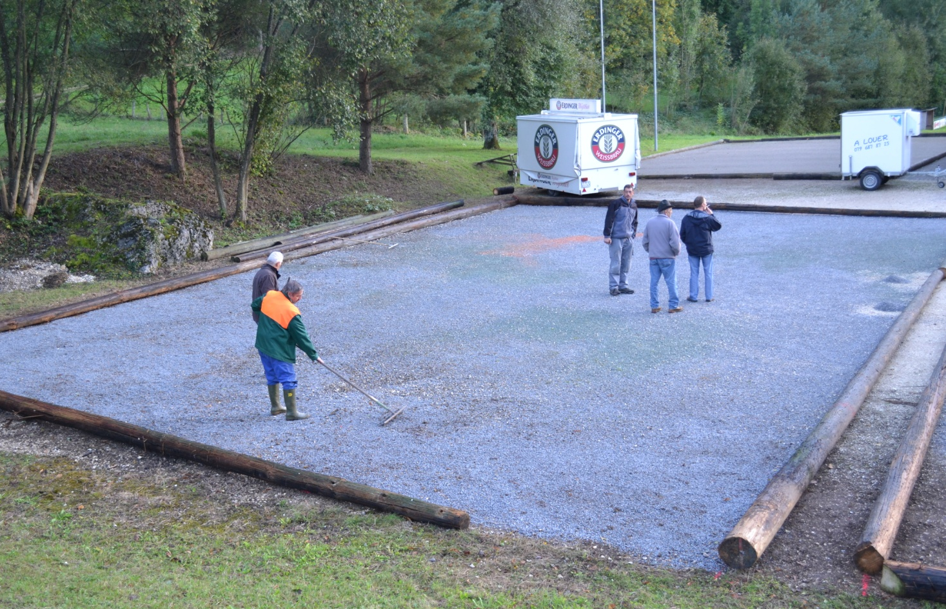
Préparation des terrains

Slide 5
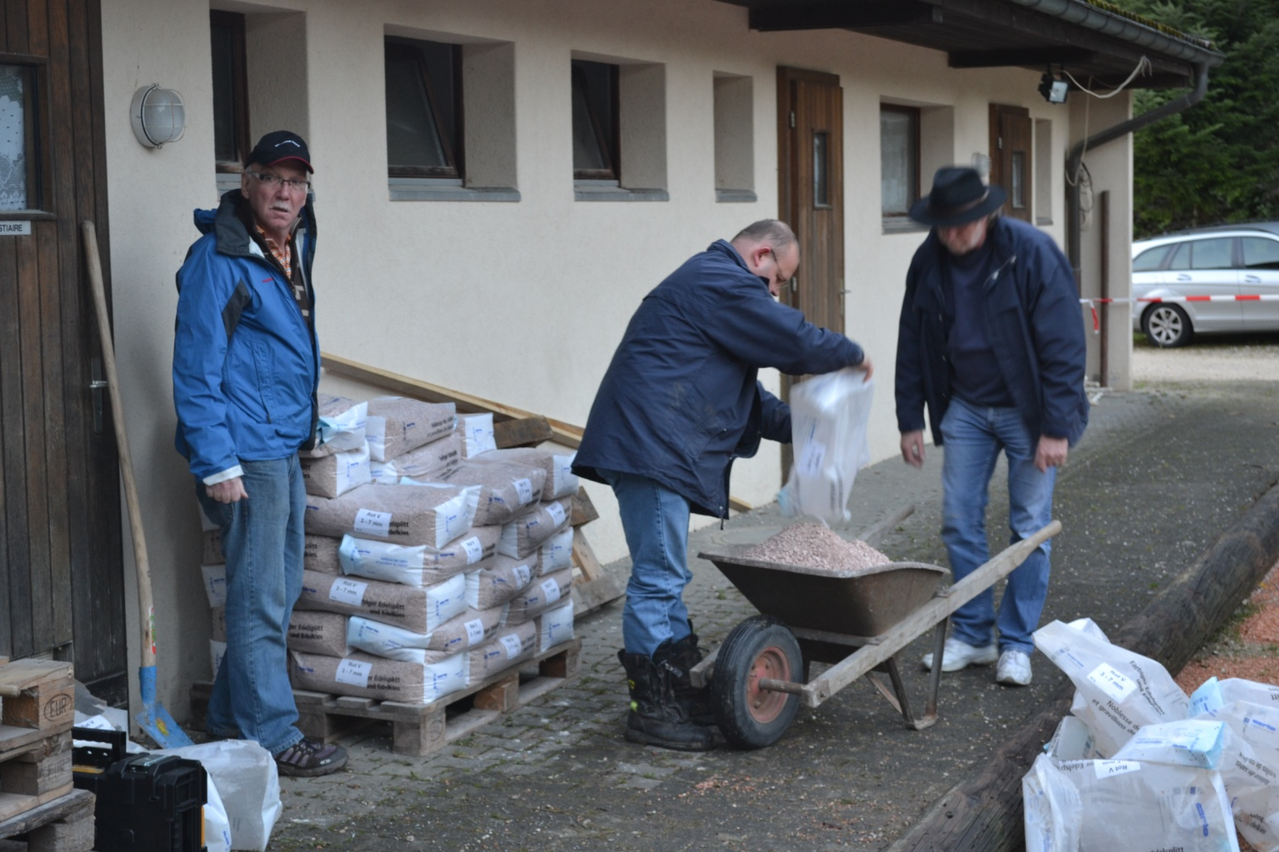
Transport du sable moderne

Slide 6
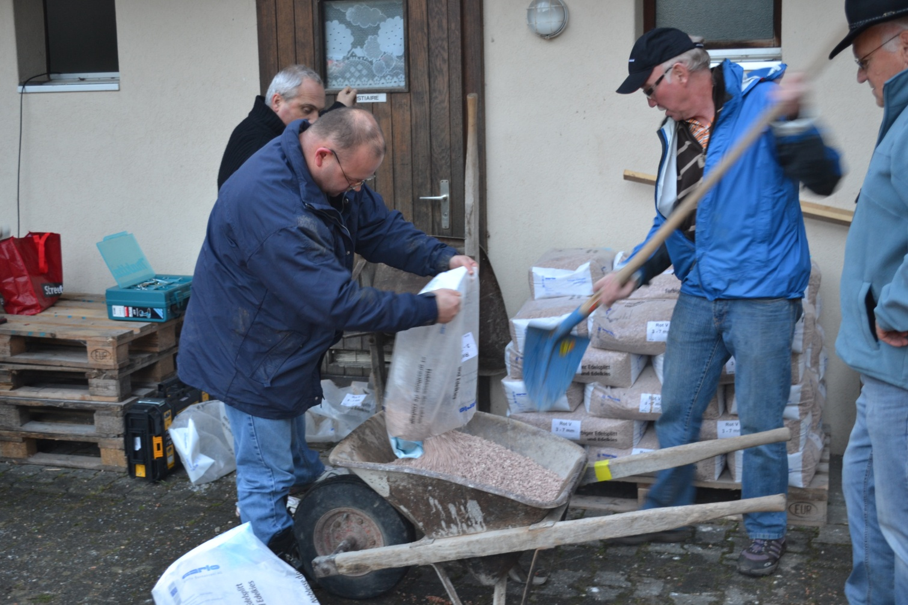
Avec des spécialistes

Slide 7
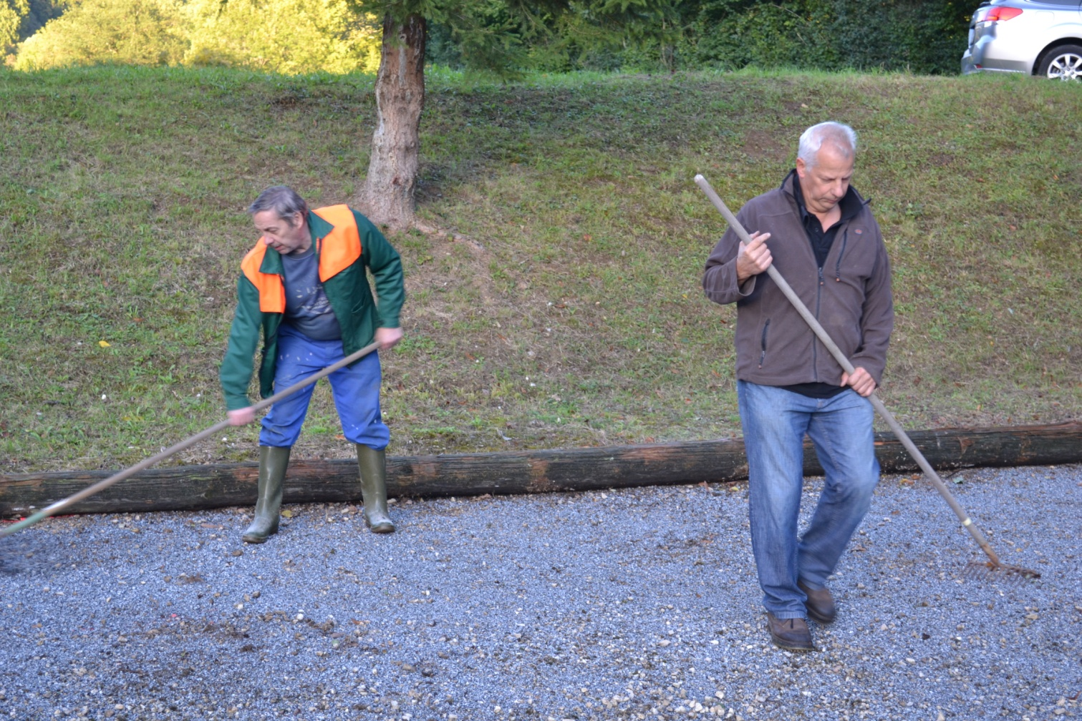
Lisser et enlever les impuretés

Slide 8
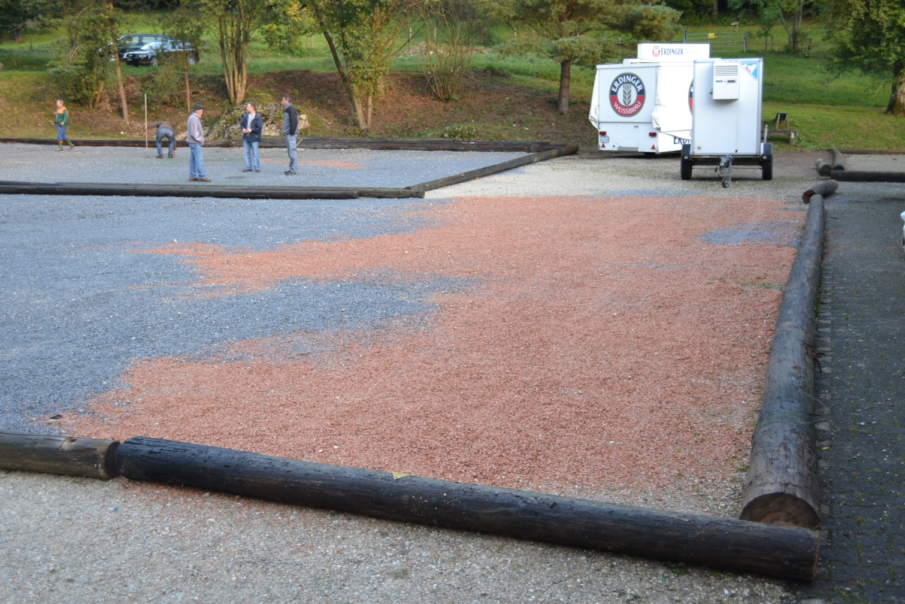
Gris et rouge

Slide 9

Travail et pas travail

Slide 10
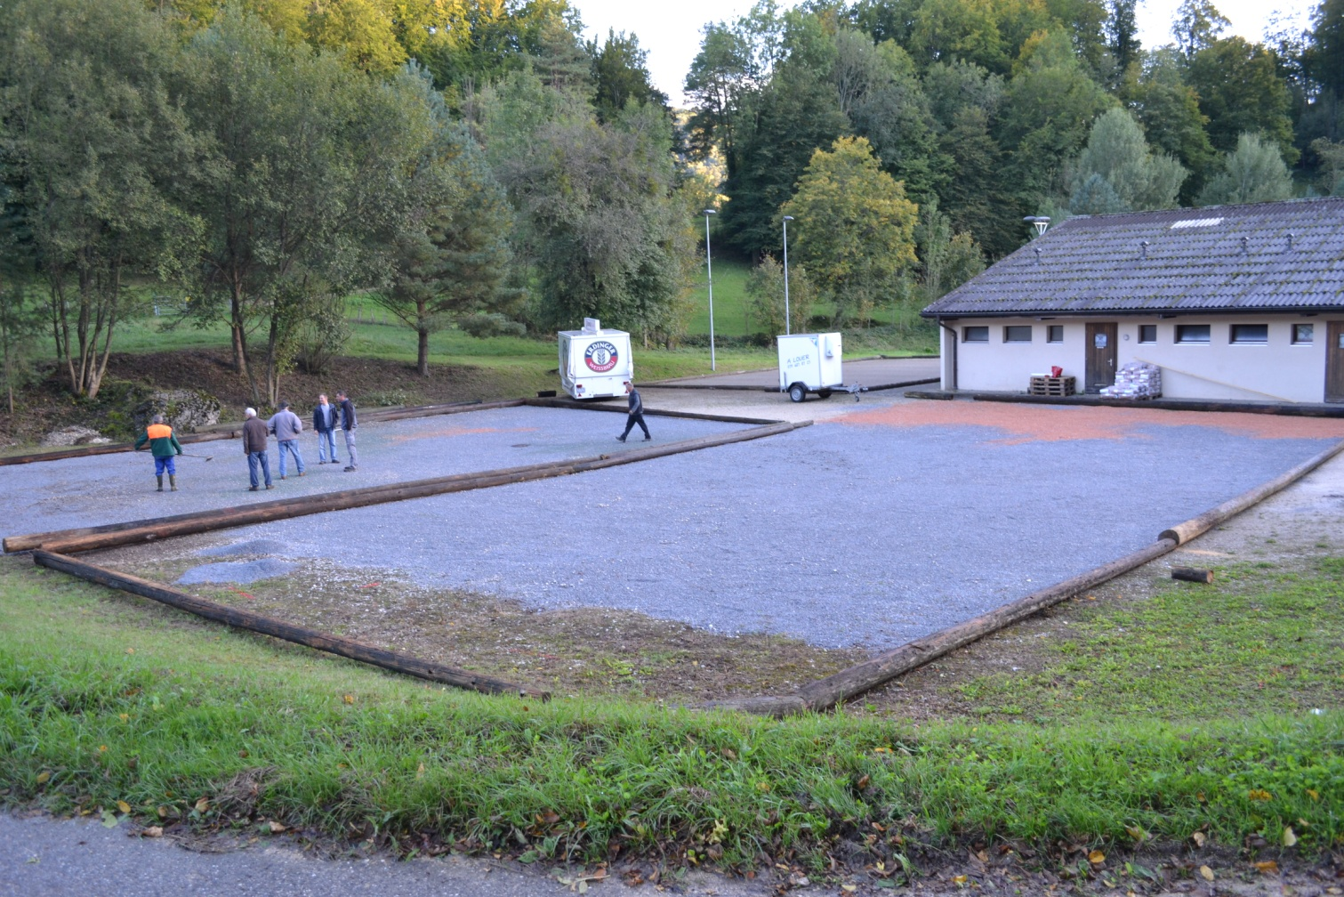
Trouver la bonne solution

Slide 11
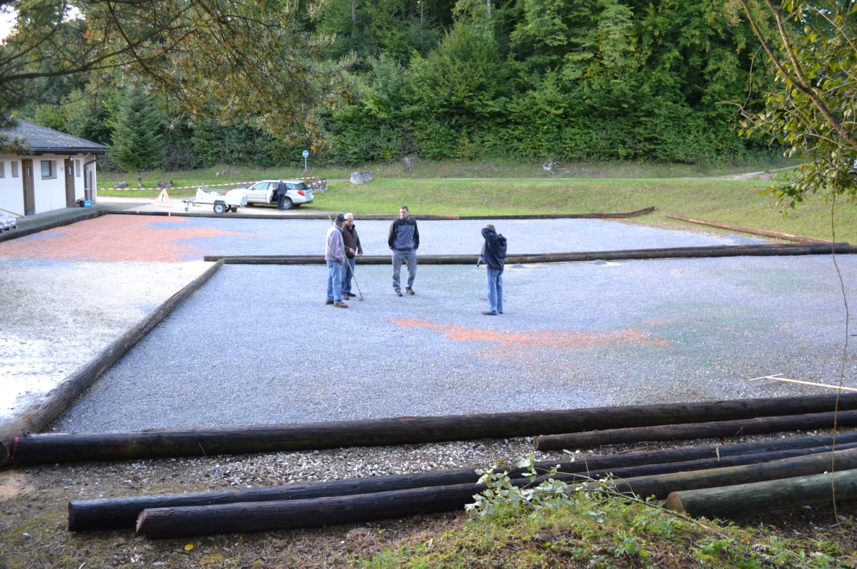
Plus envie de bosser

Slide 12
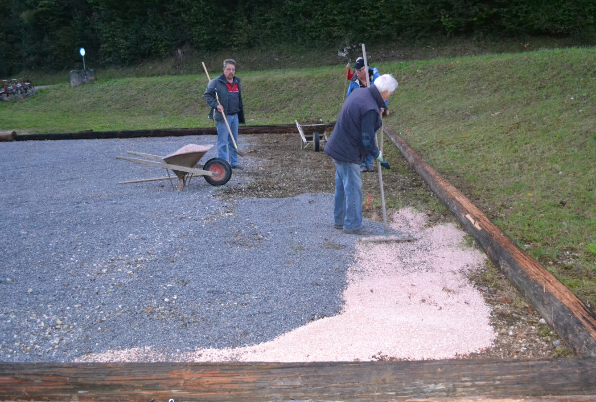
Bientôt bon

Slide 13
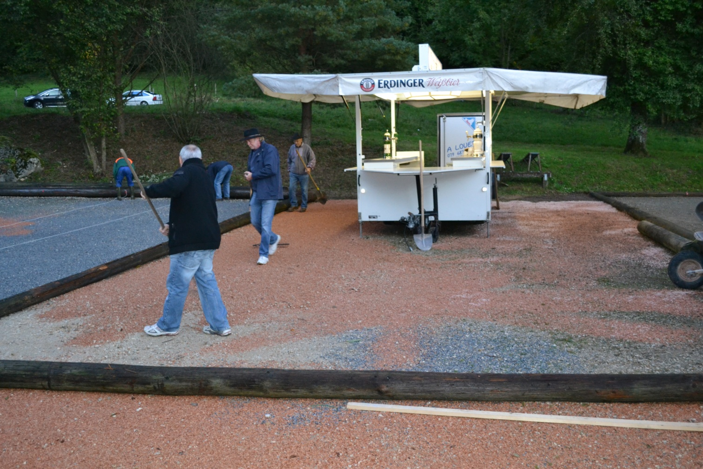
Dernier effort autour du bar

Slide 14
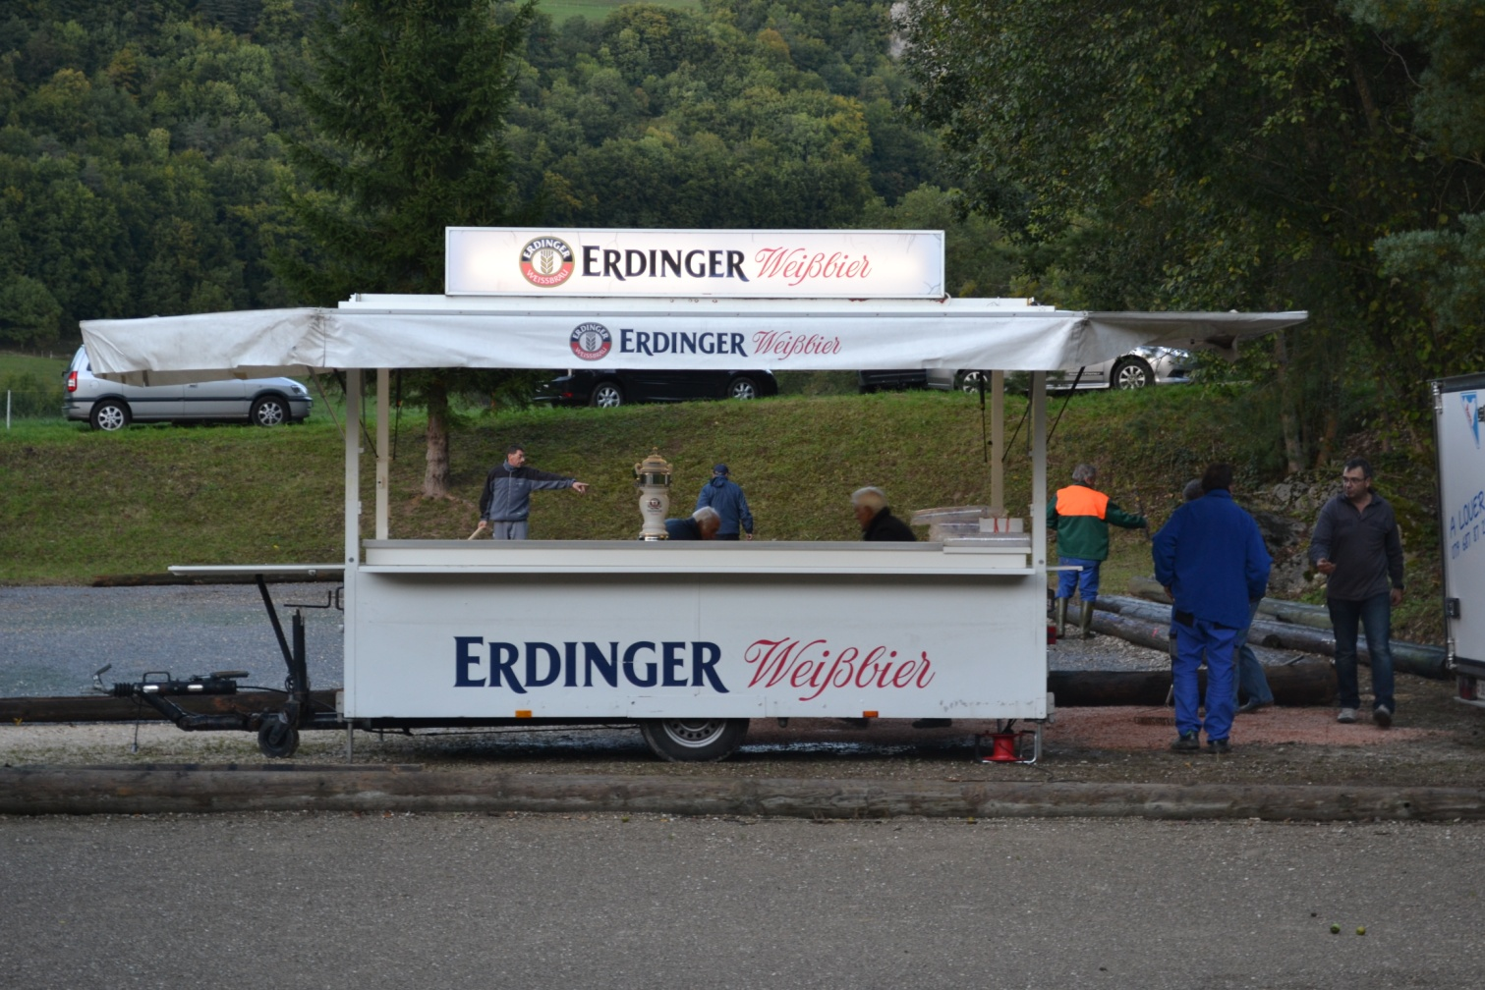
Presque tous travaillent

Slide 15
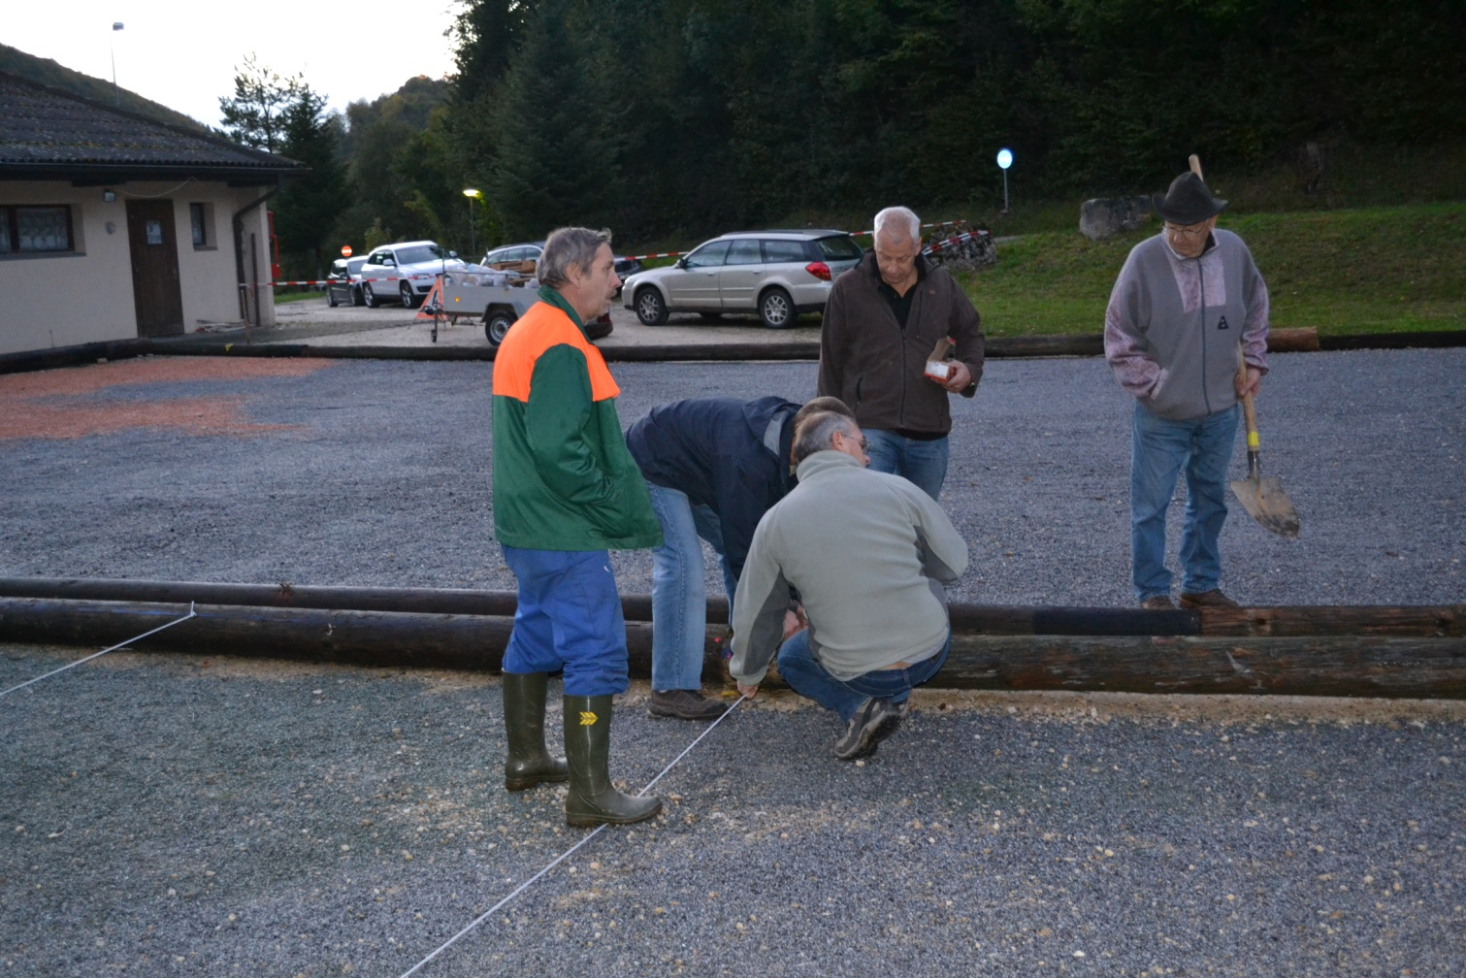
Largeur du terrain 2m60

Slide 16
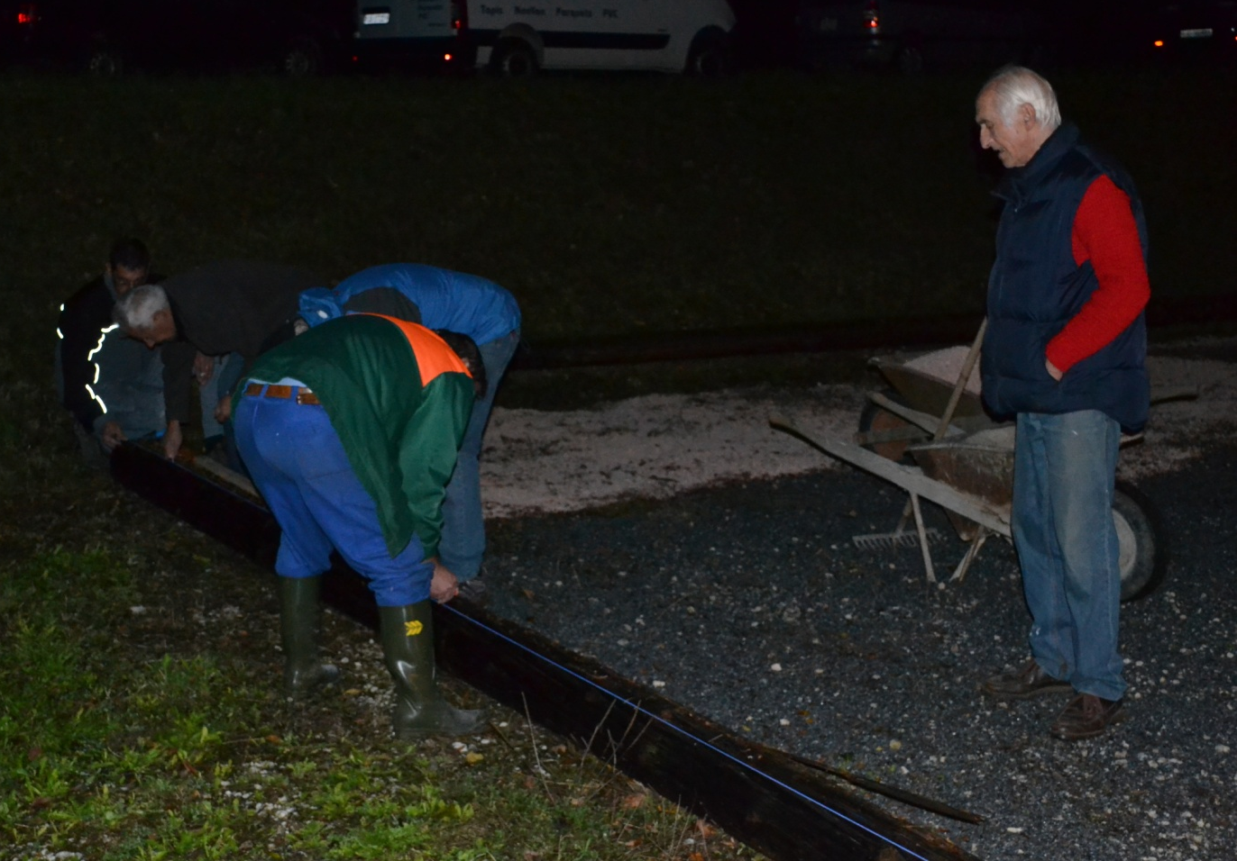
Froid aux main, le chef contrôle

Slide 17
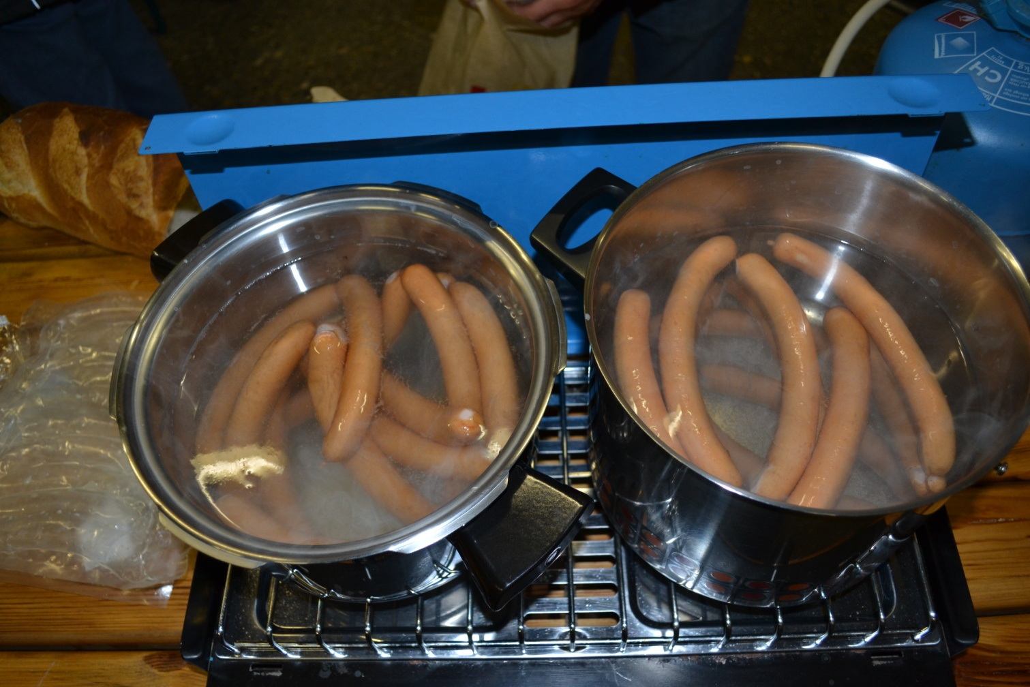
Après l’effort de la bonne viande

Slide 18
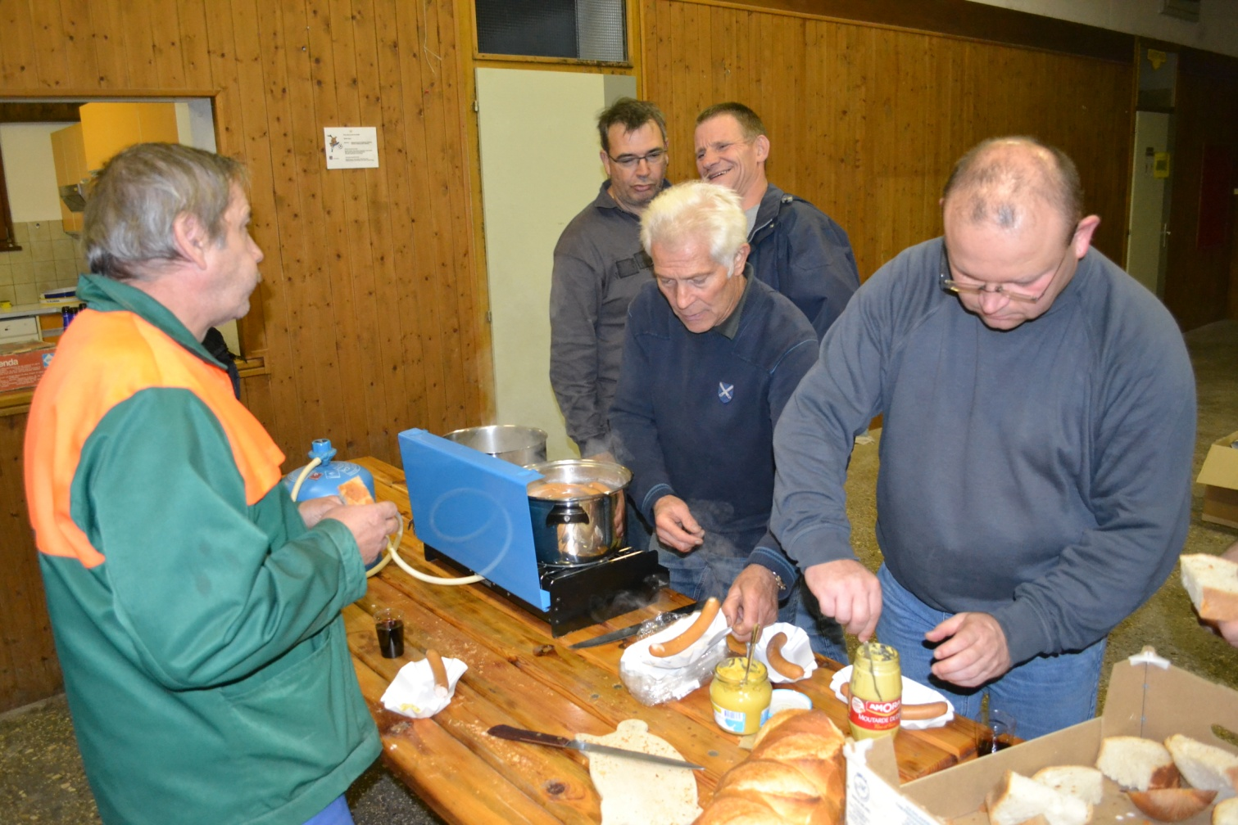
Un peu de moutarde…

Slide 19
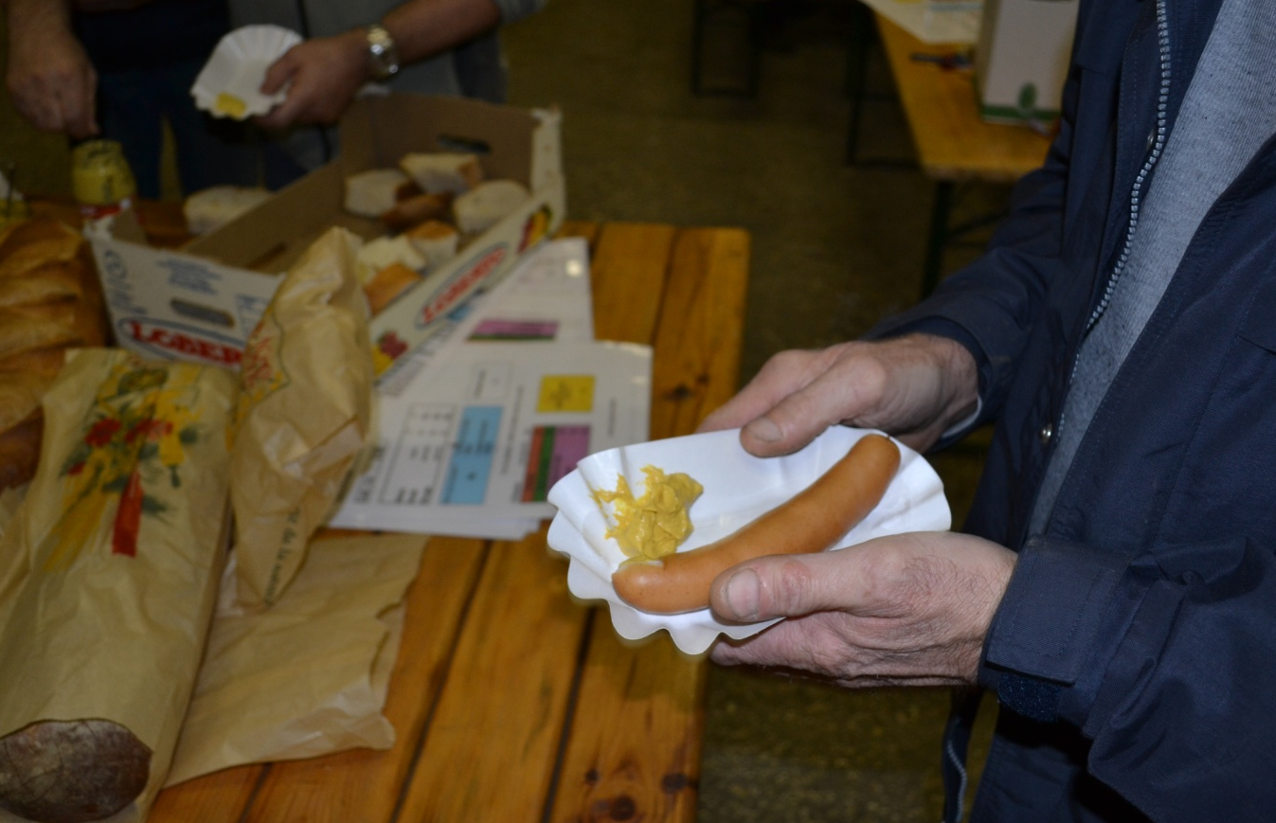
Du pain, des wienerlis…

Slide 20
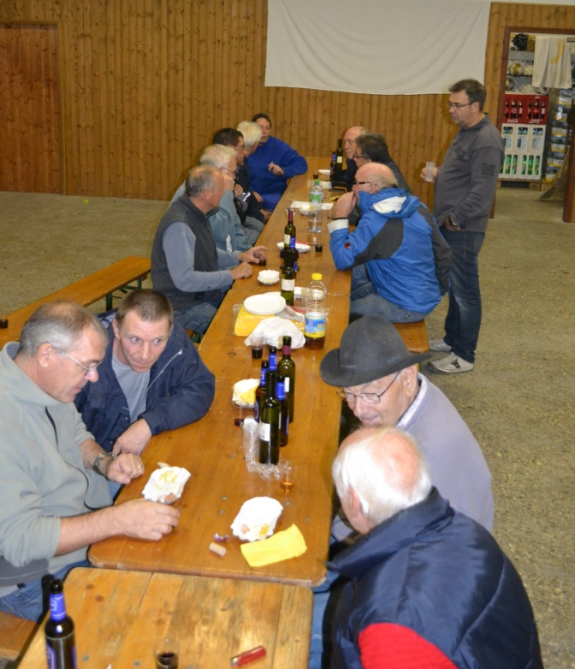
Et des bouteilles de fortifiants

Slide 21
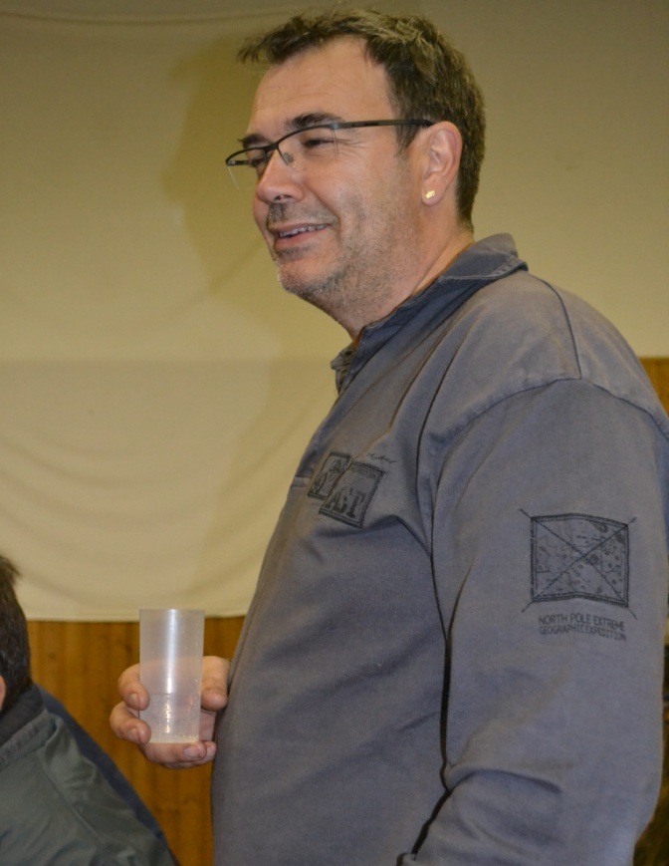
Dom semble très fatigué

Slide 22
Vendredi
28 septembre

Slide 23
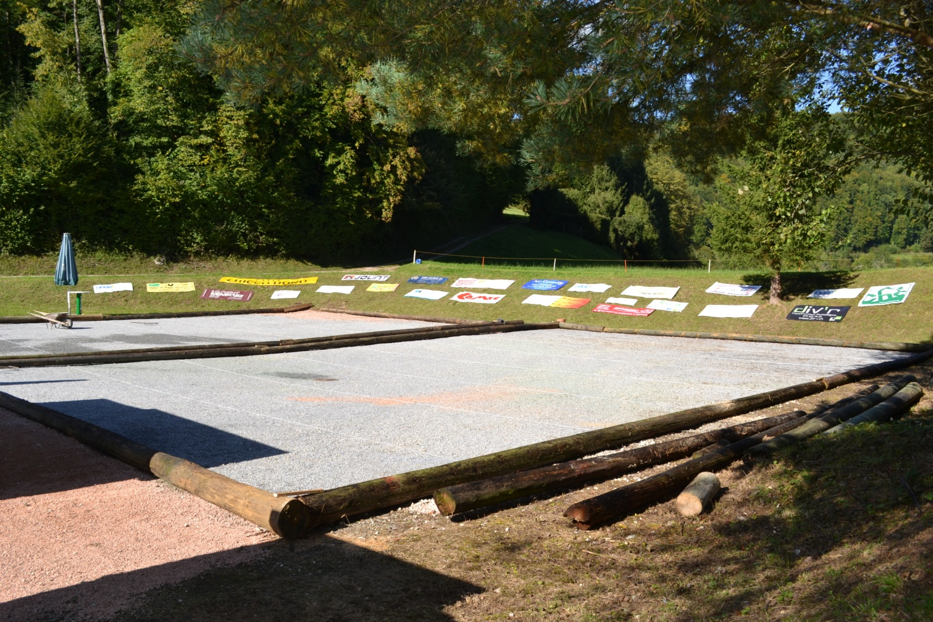
Aujourd'hui soleil

Slide 24
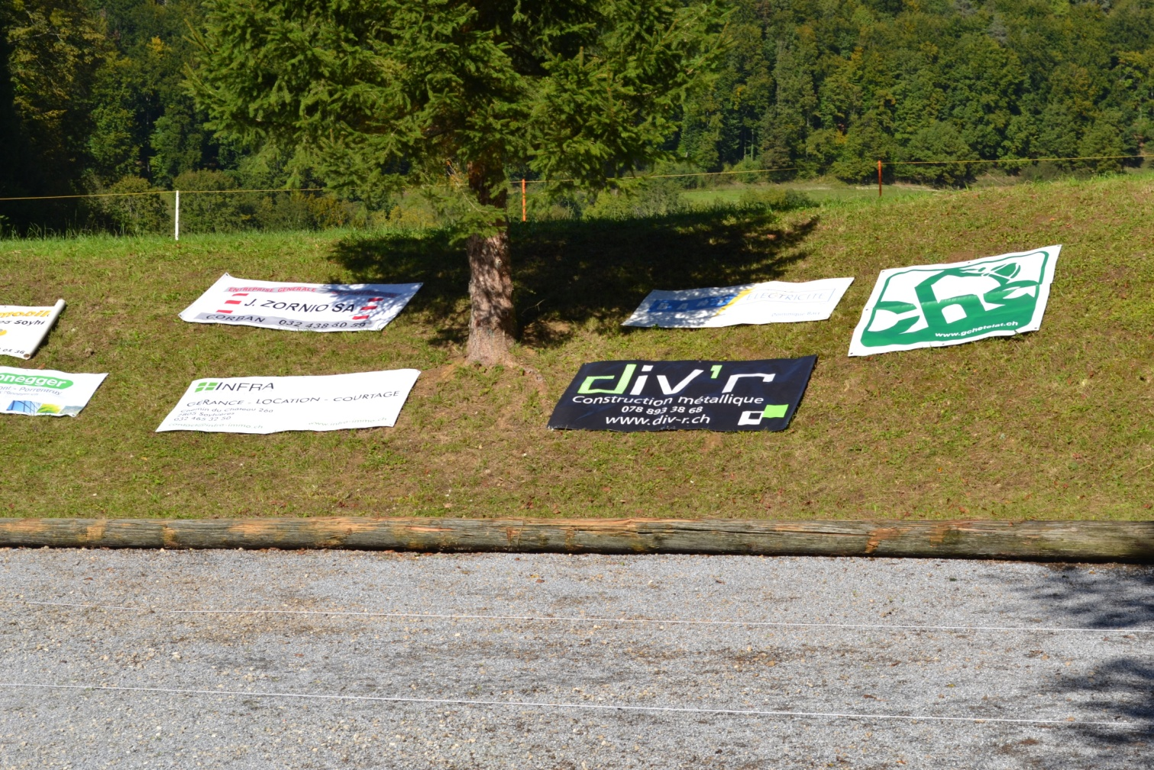
Les sponsors de la manifestation

Slide 25
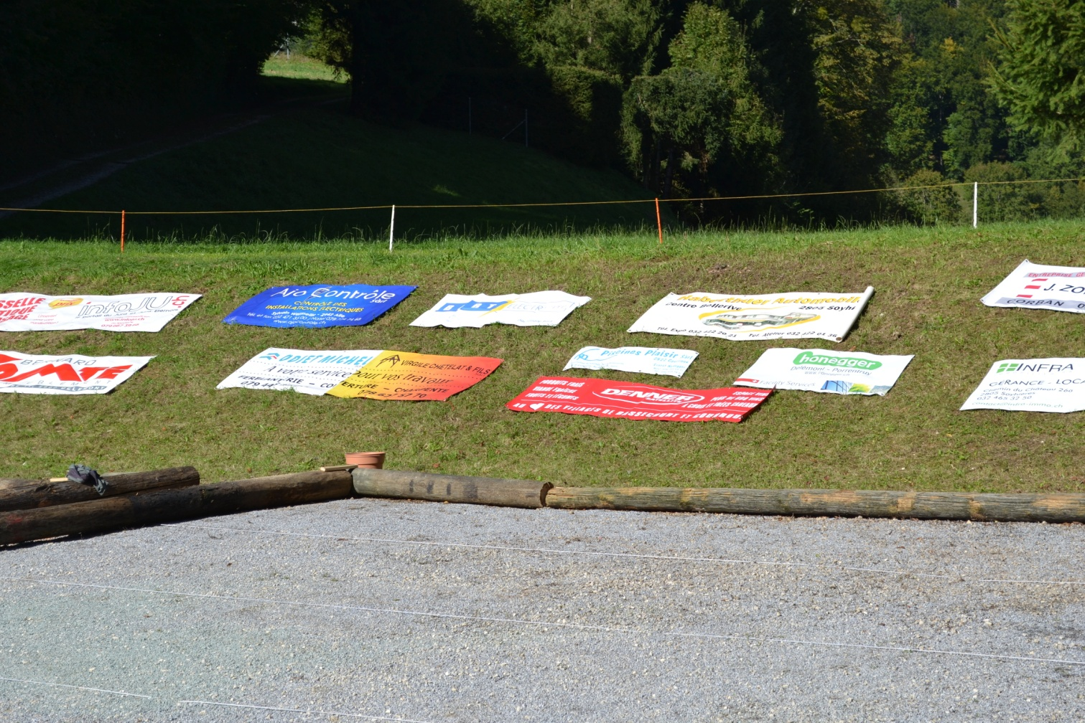
Sont fixés au talus

Slide 26
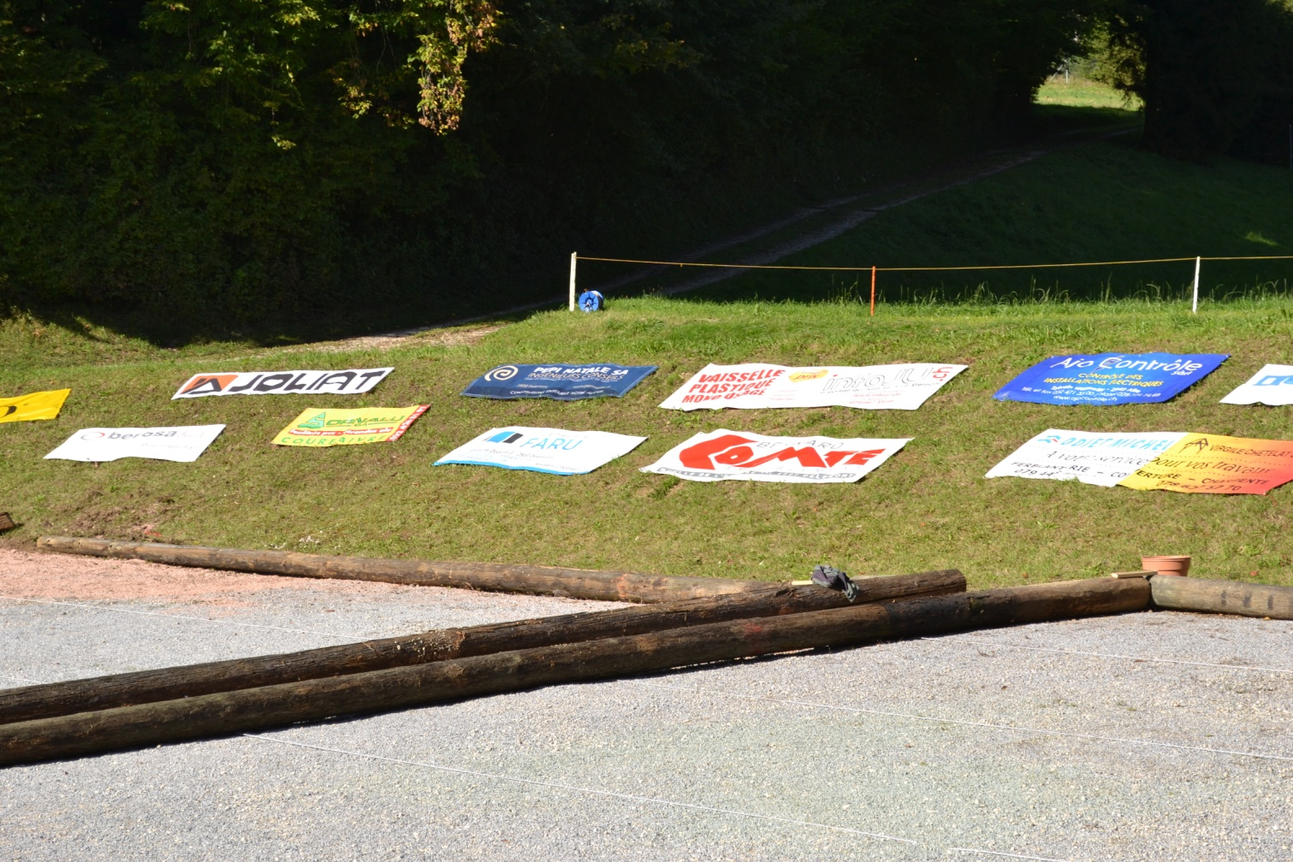
Par un chef technicien spécialiste

Slide 27
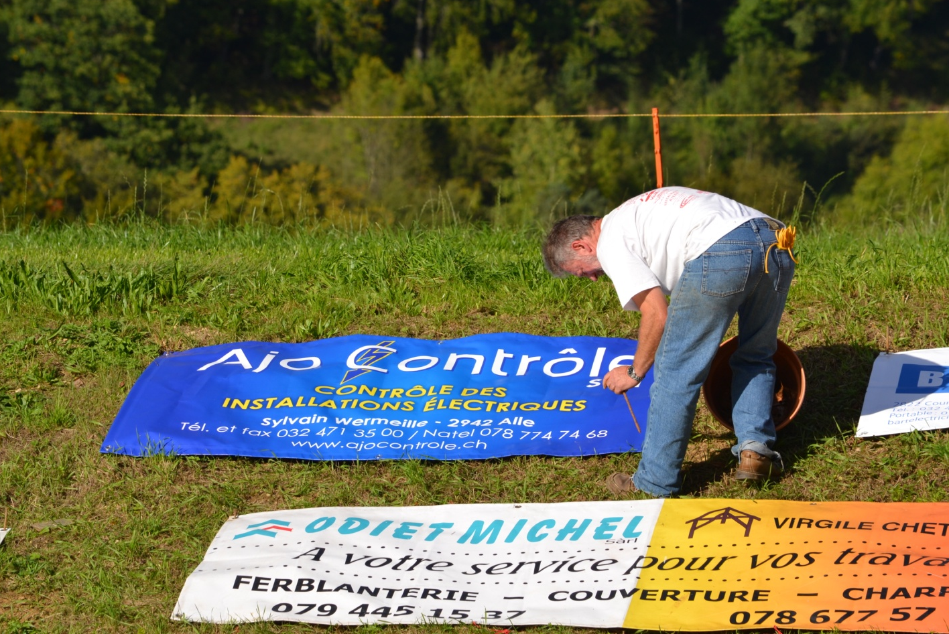
En mauvaise position de travail

Slide 28
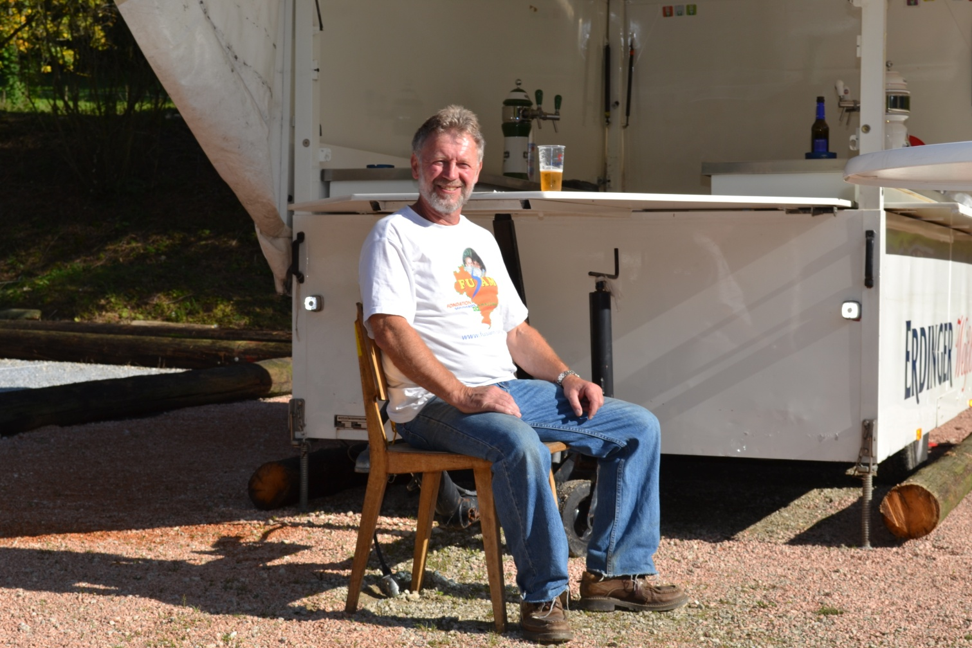
Puis bien assis avec la 1ere bière

Slide 29
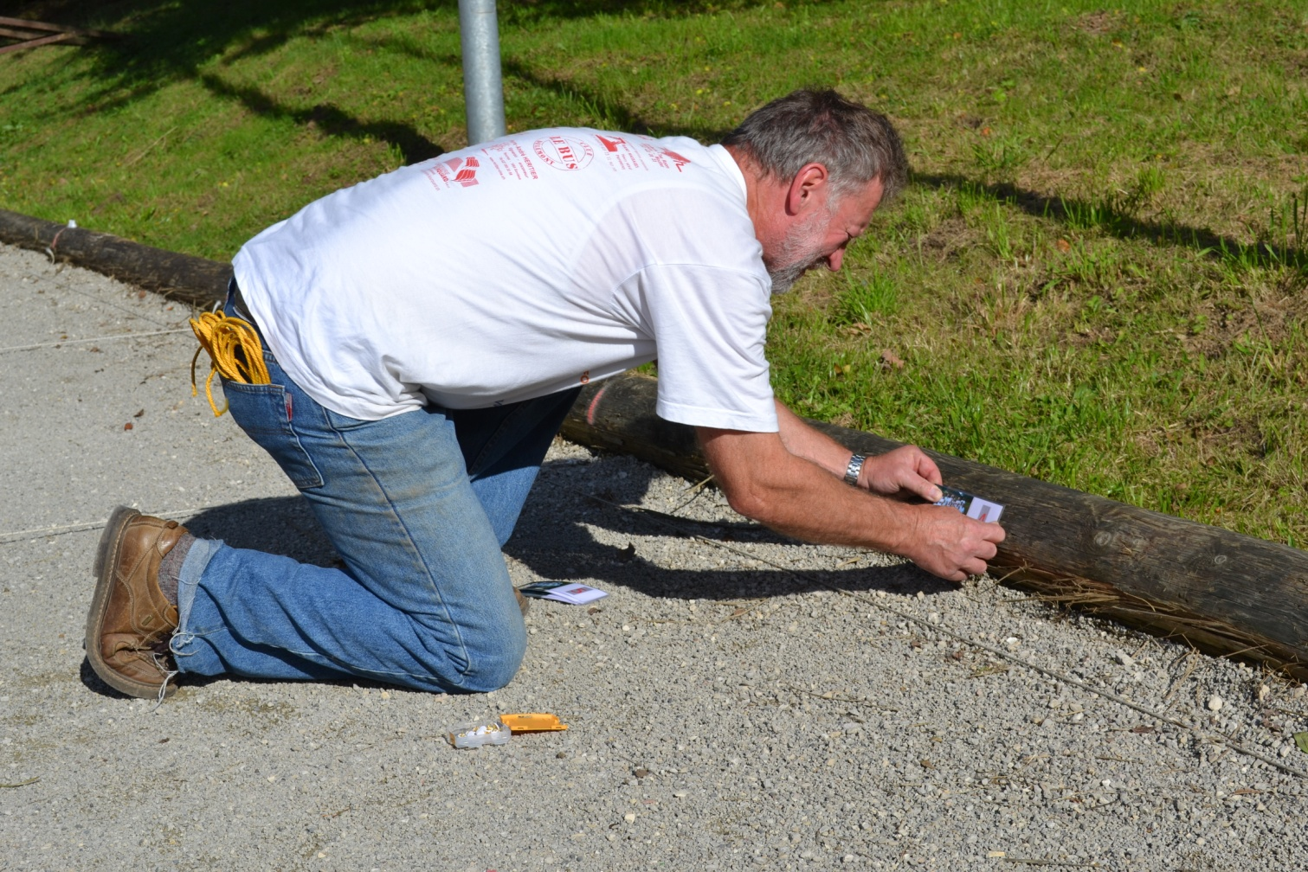
Cette fois meilleure position

Slide 30
Et une seconde bière bien fraîche

Slide 31
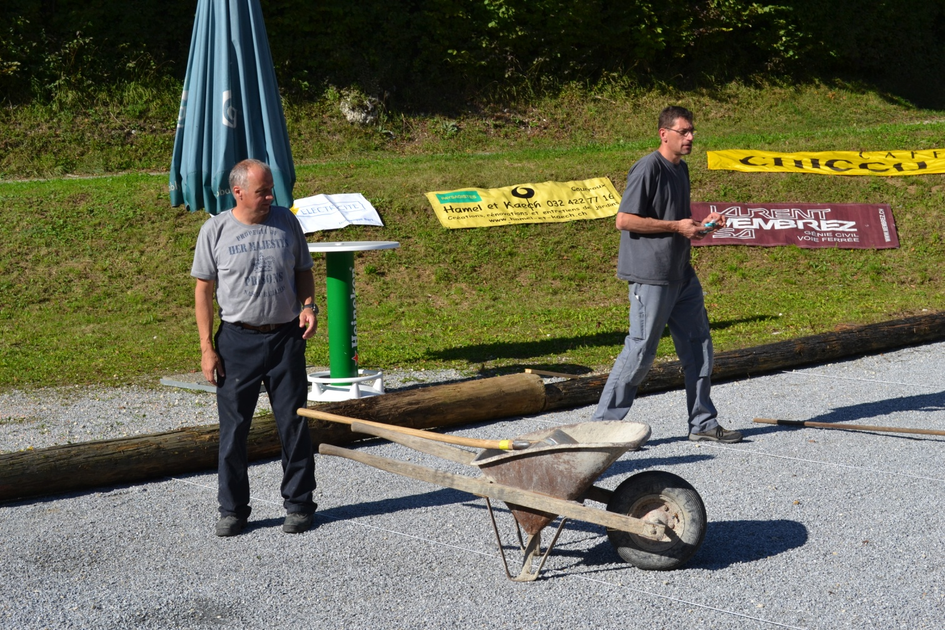
Regard jaloux du côté du bar

Slide 32
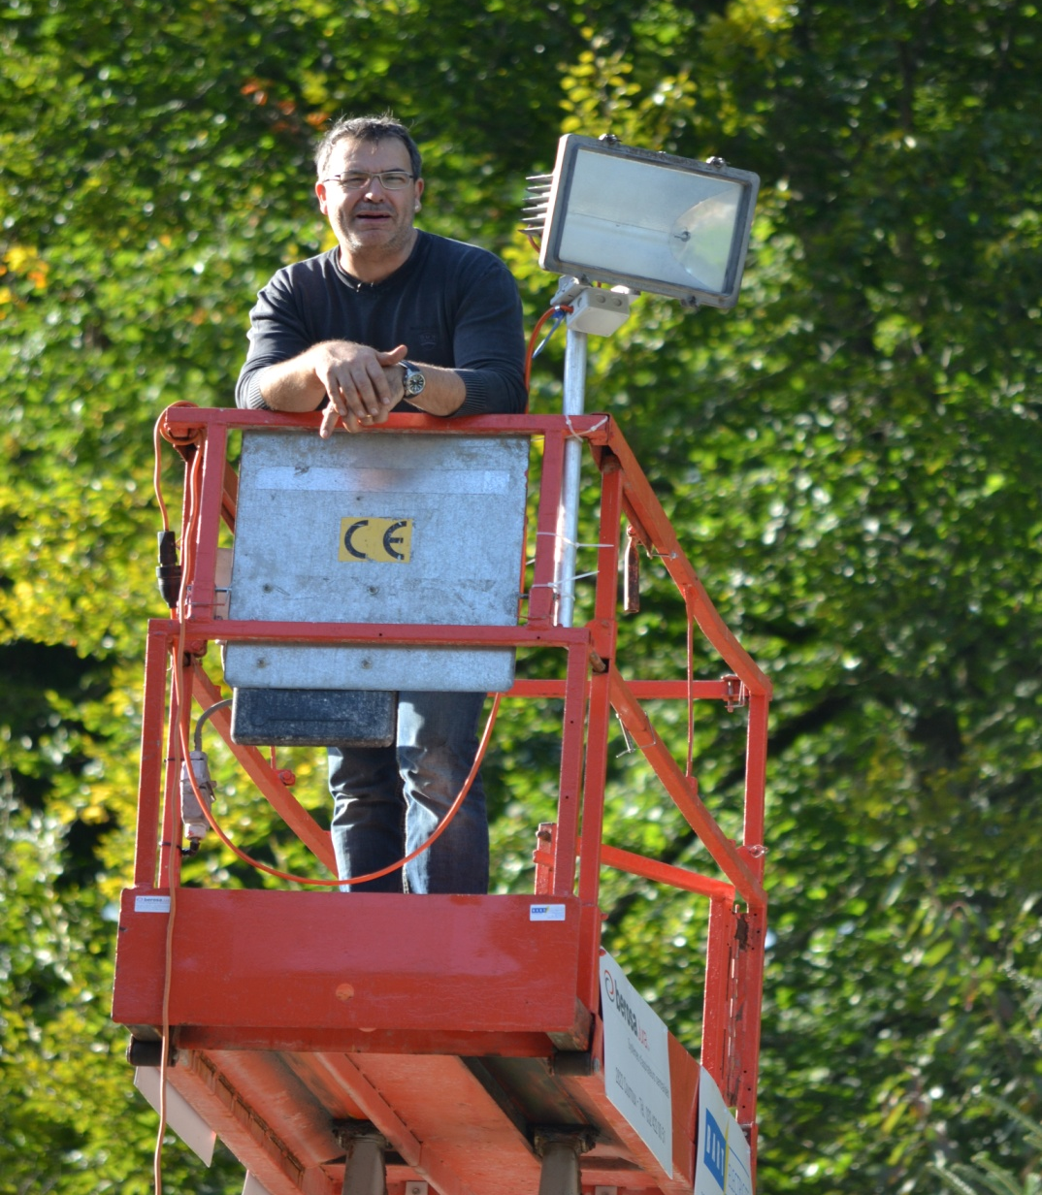
Pourquoi Dom sourit bizarrement

Slide 33
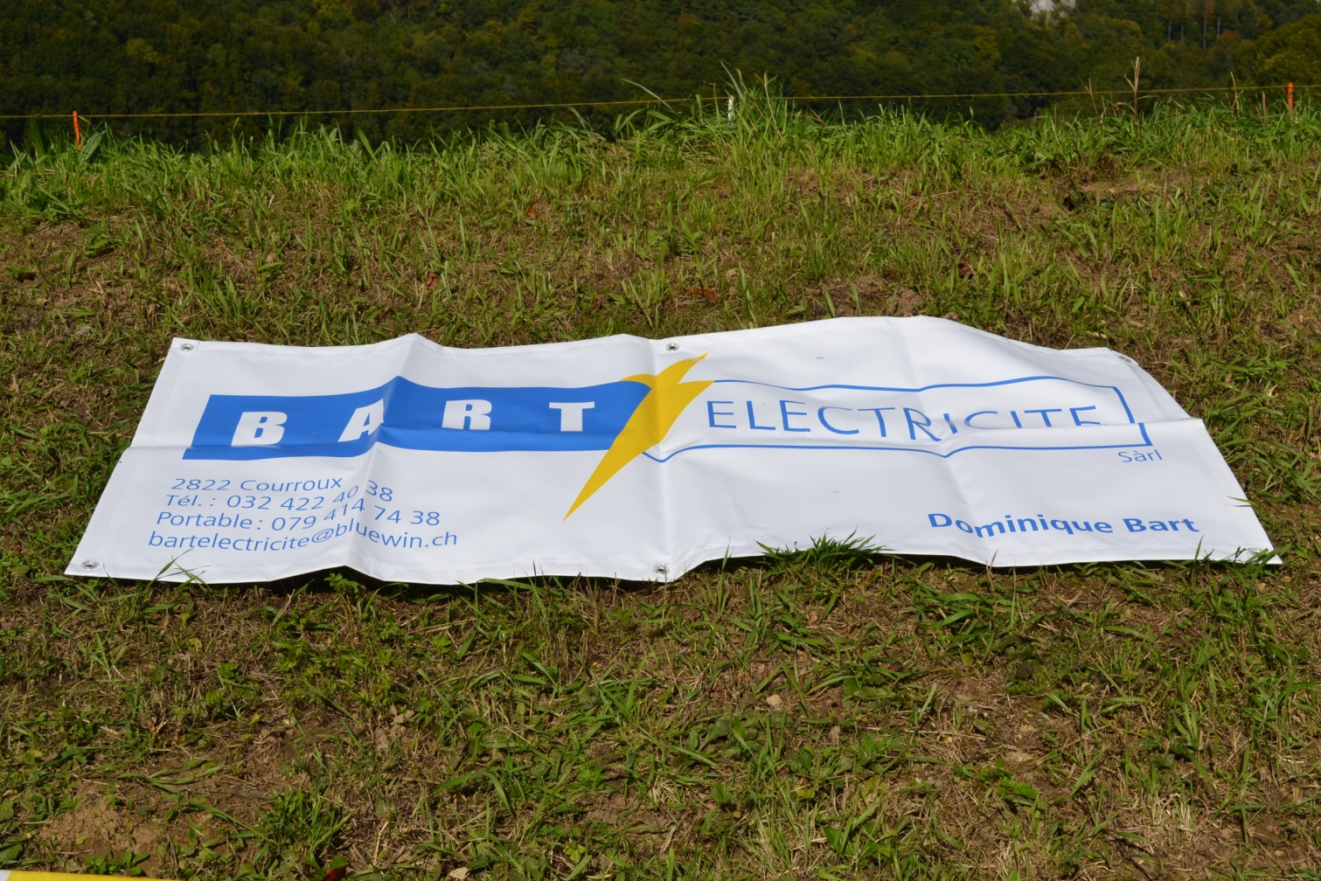
Sa banderole est plus grande…

Slide 34
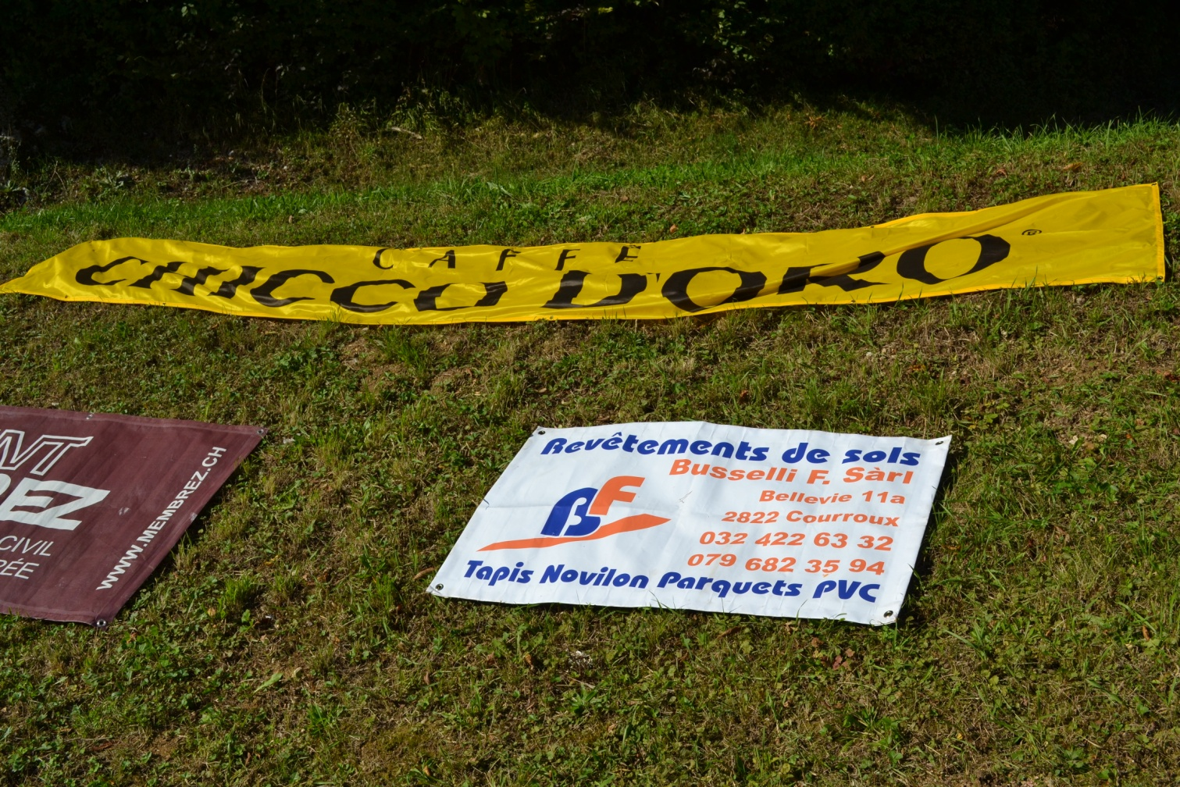
Que son copain Fabio

Slide 35
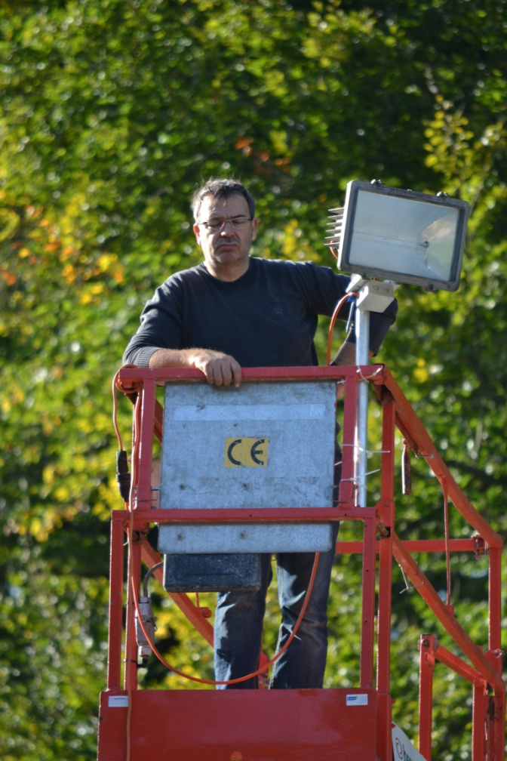
Et maintenant il boude

Slide 36
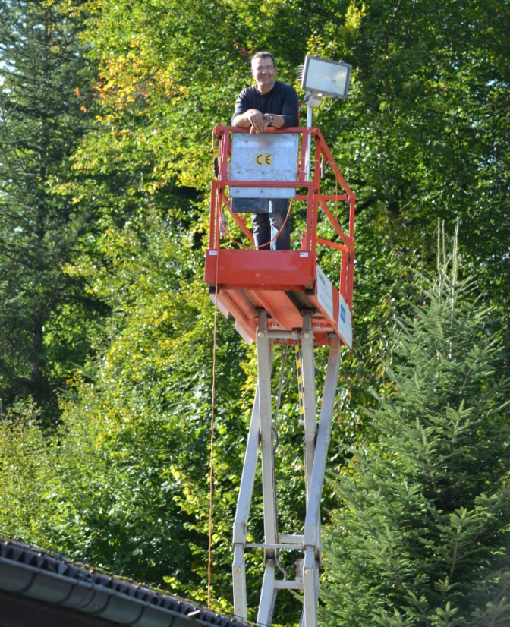
Car tout là-haut

Slide 37
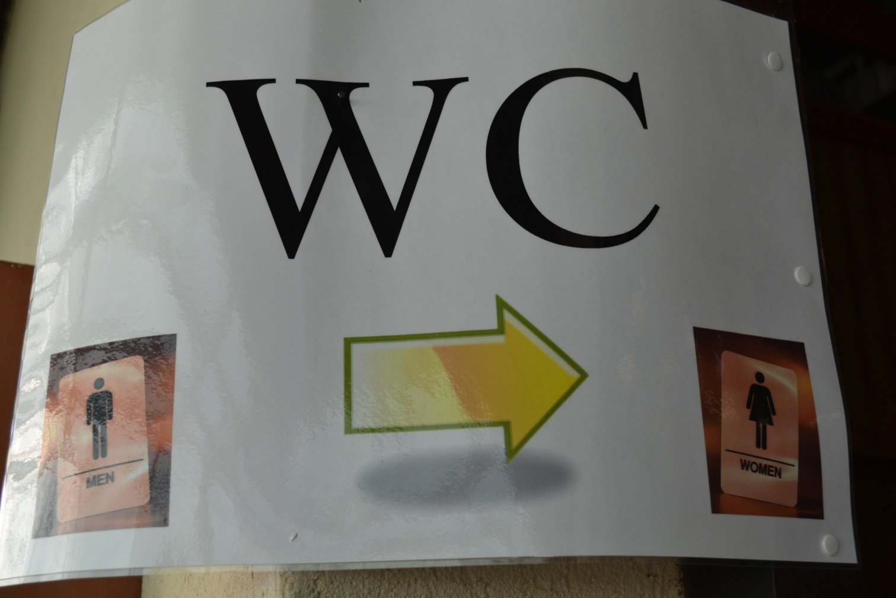
Comment faire en cas de besoin pressant

Slide 38
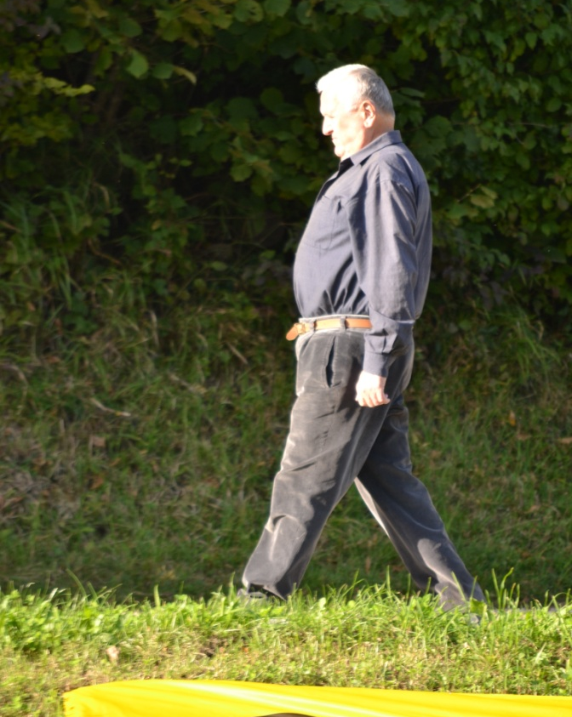
C'est un autre chef qui arrive

Slide 39
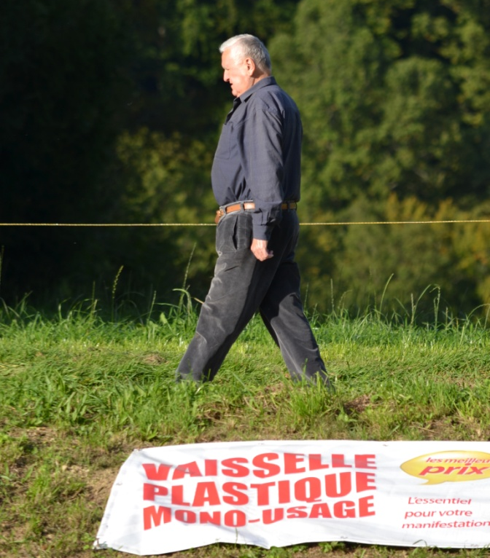
..Vaisselle Plastique Mono Usage..

Slide 40
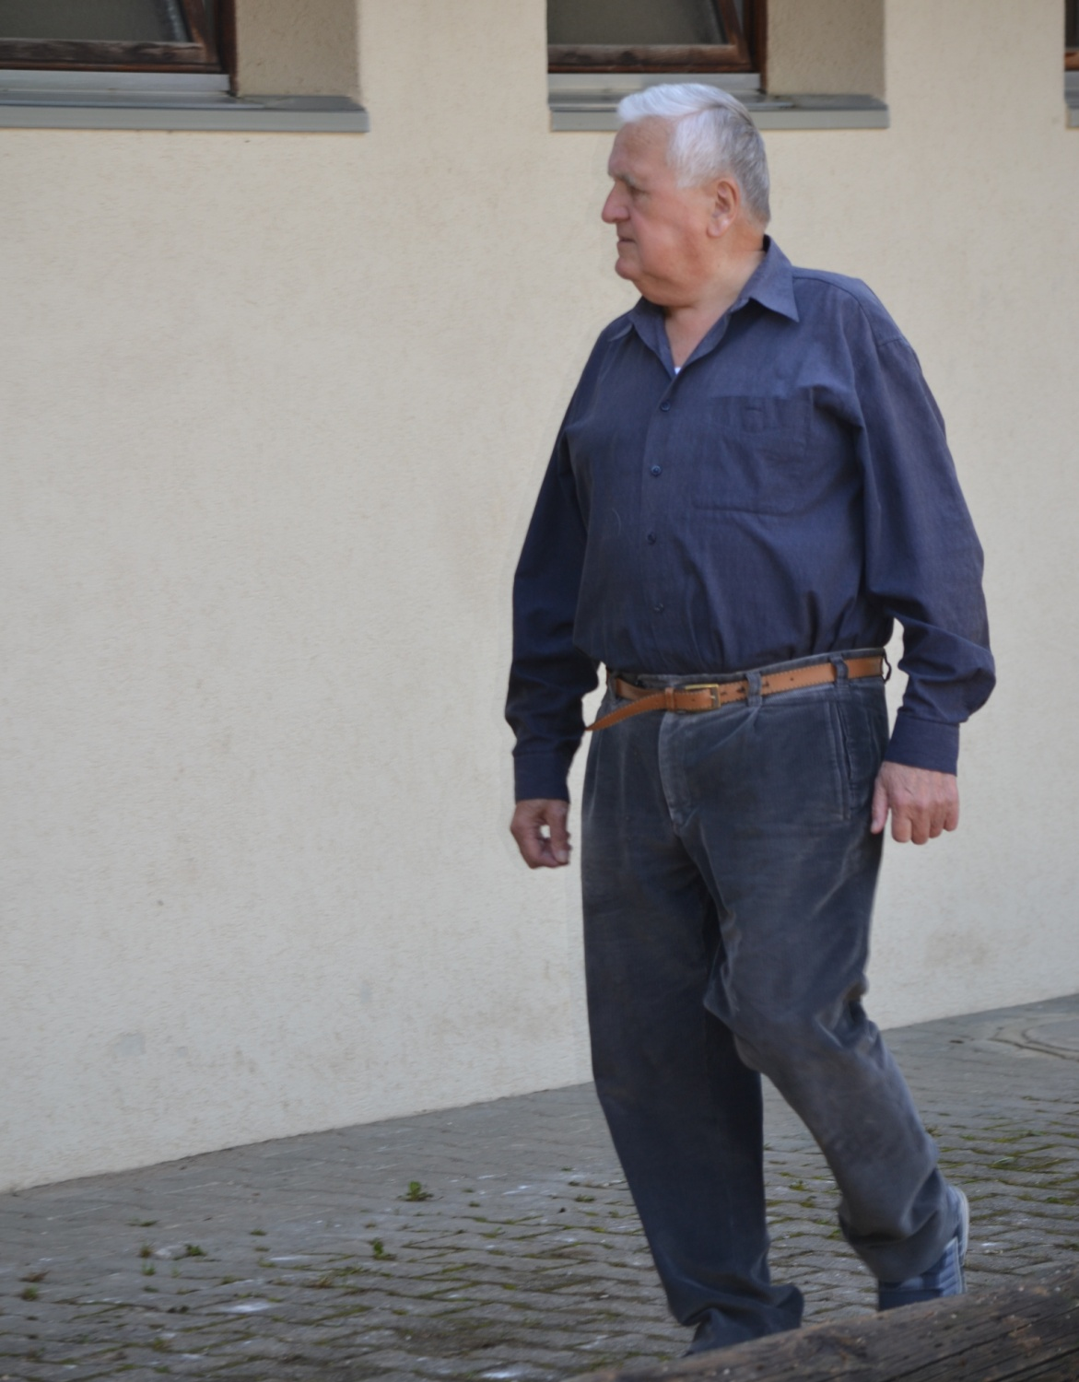
Vérifier les derniers détails…

Slide 41
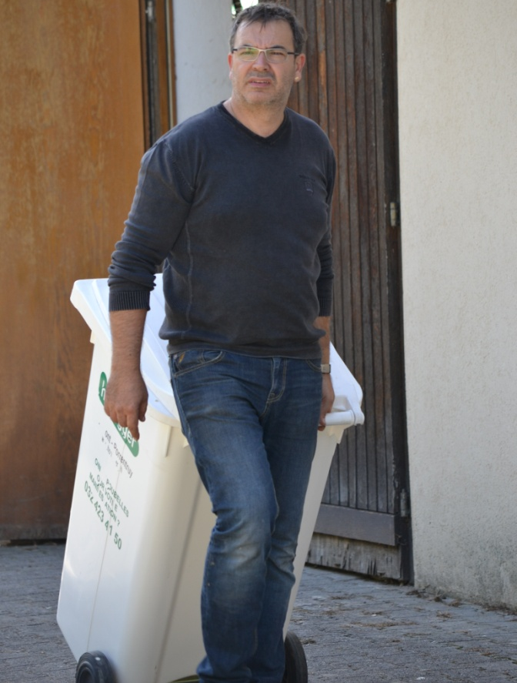
…Poubelles…

Slide 42
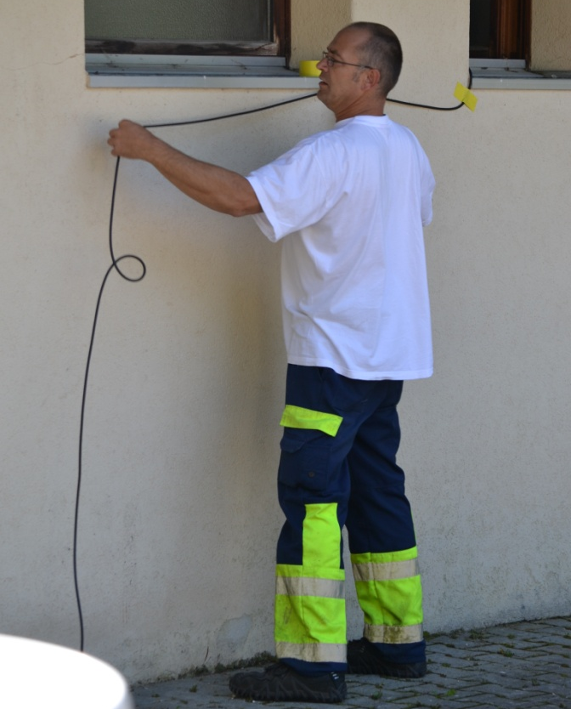
Alimentation électrique pour le bar

Slide 43
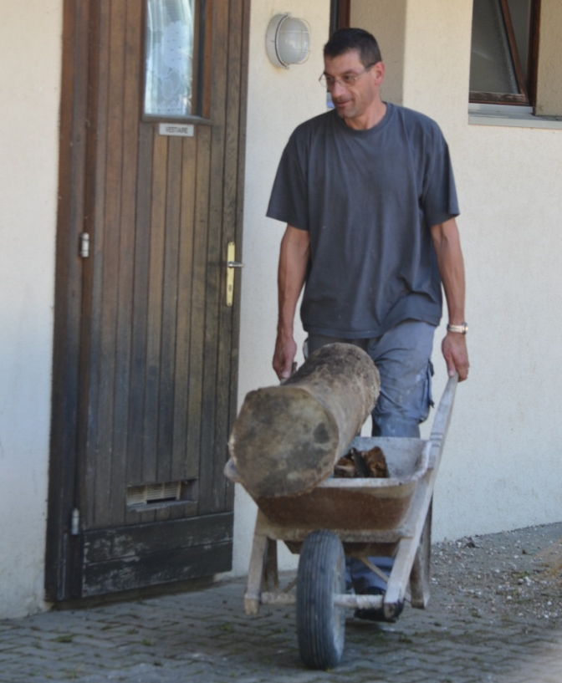
Bois pour le feu…

Slide 44
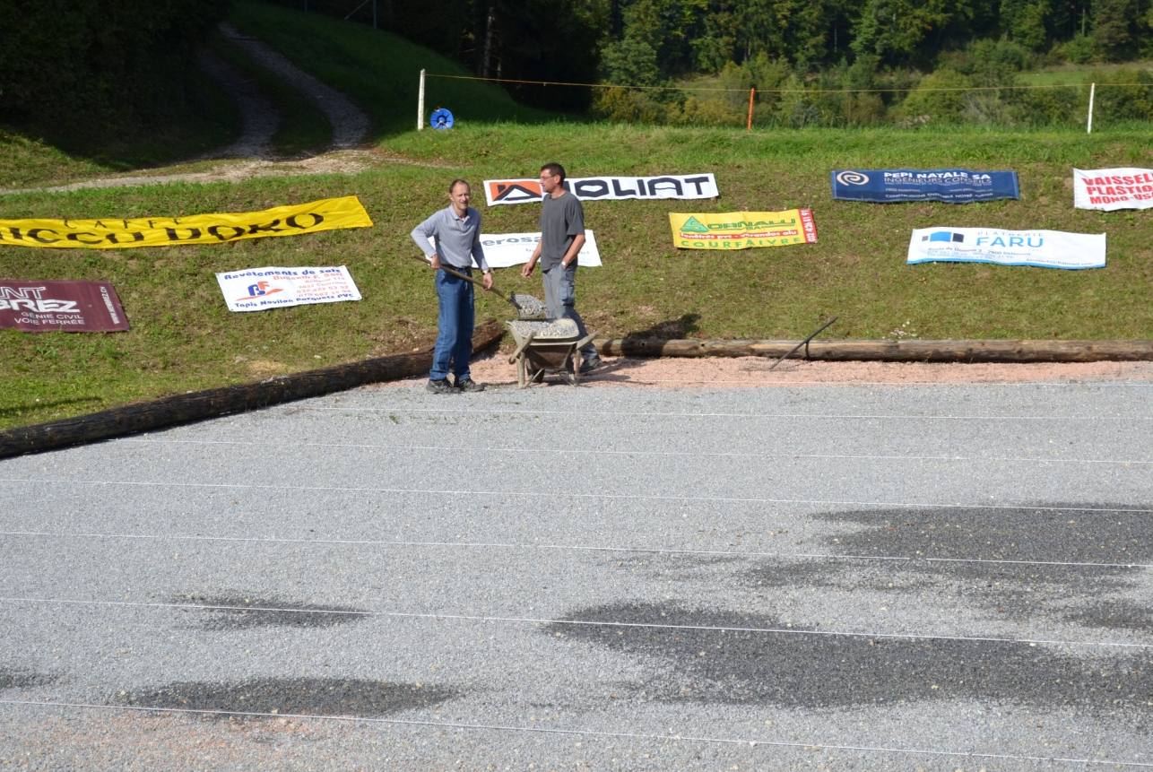
Petit coin à fignoler

Slide 45
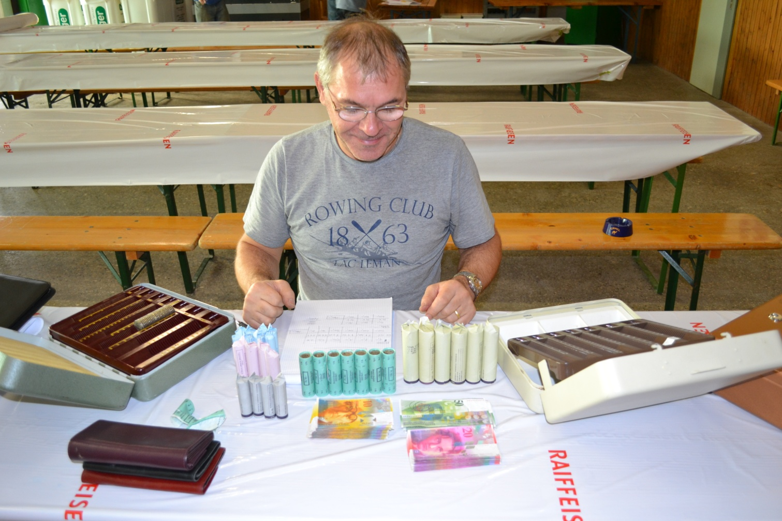
Le chef de la finance

Slide 46
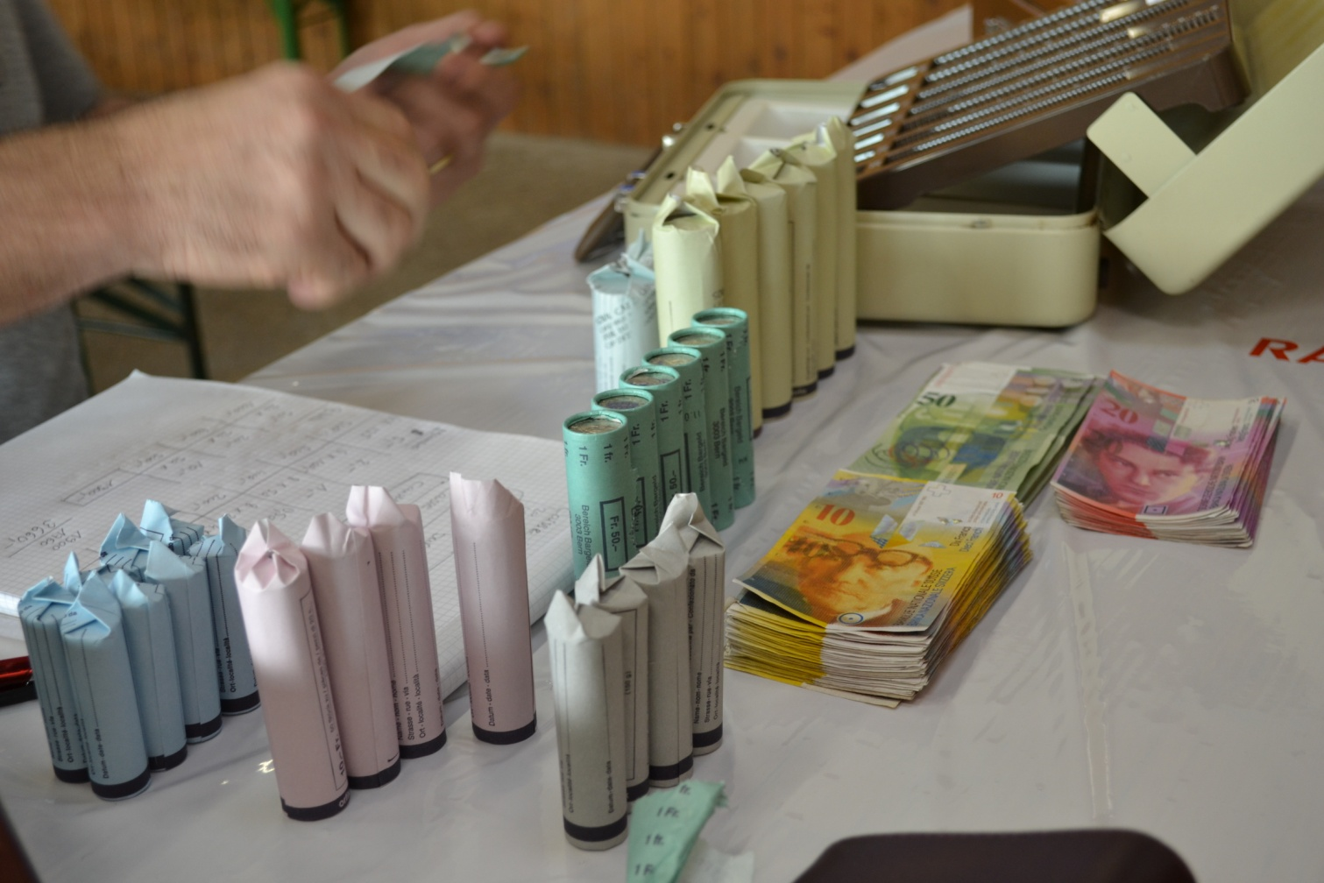
Picsous compte ses sous

Slide 47
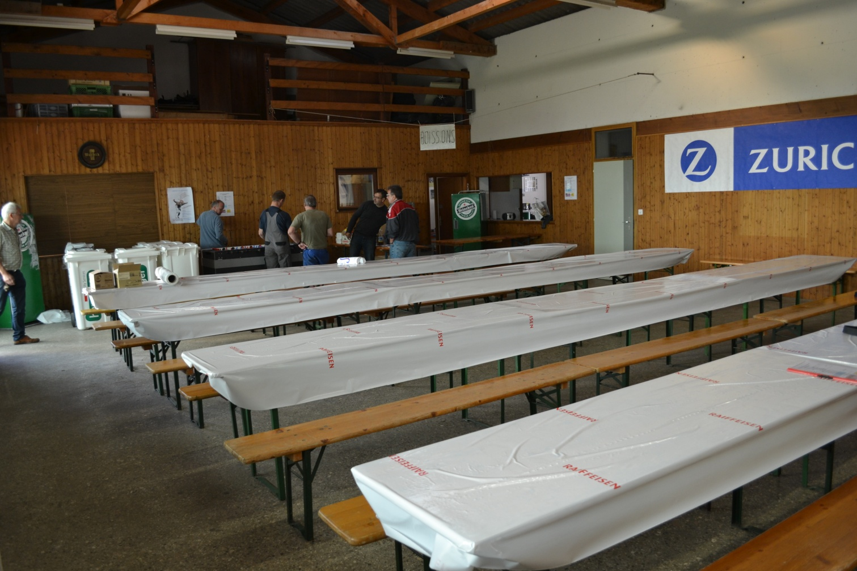
Prêt à accueillir les convives

Slide 48
Et toujours le plus important…

Slide 49
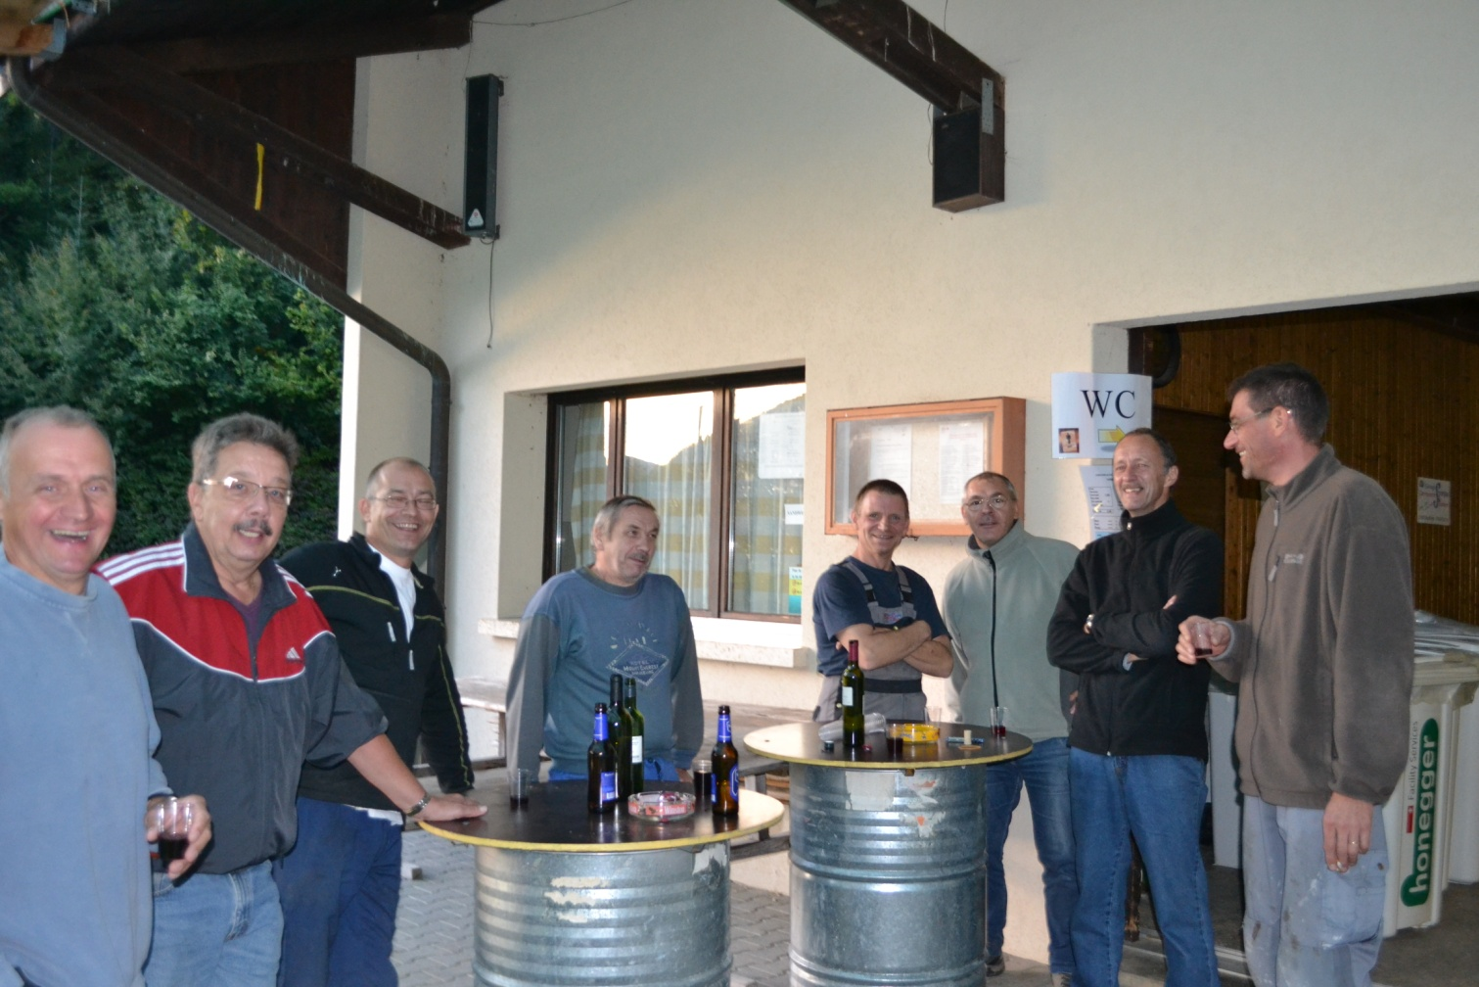
Après une journée très éprouvante

Slide 50
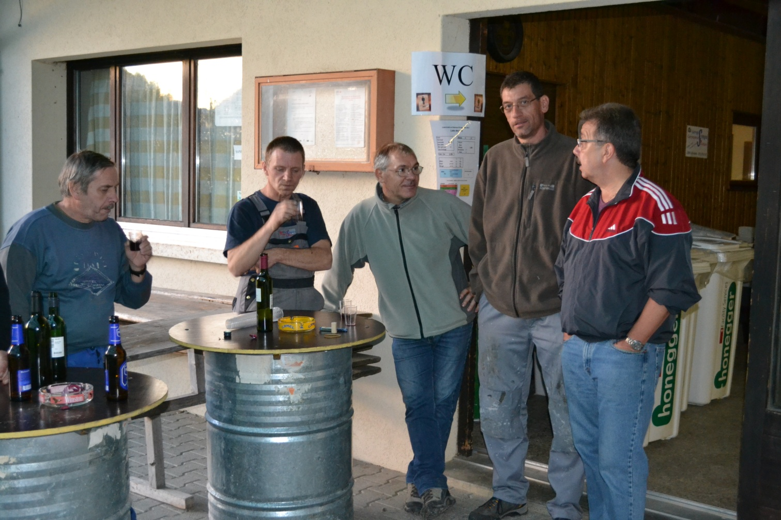
…Une petite pause…

Slide 51
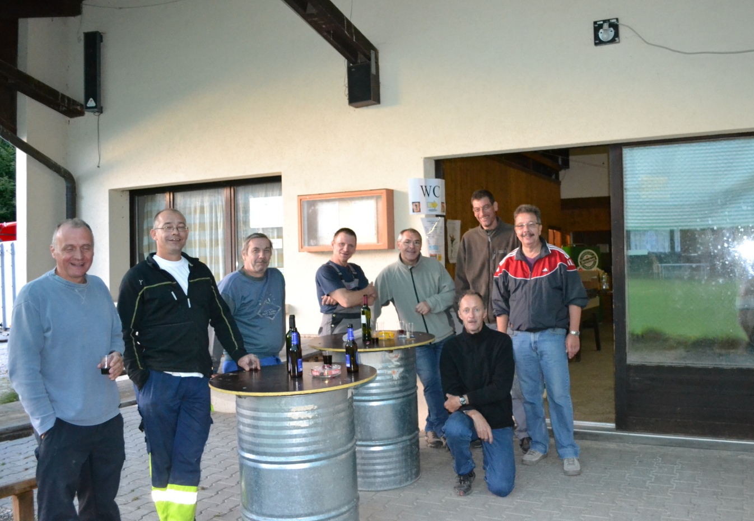
… Bien méritée avant le grand jour

Slide 52
Et maintenant
Le Jour
J.

Slide 53
Samedi
29 septembre 2012

Slide 54
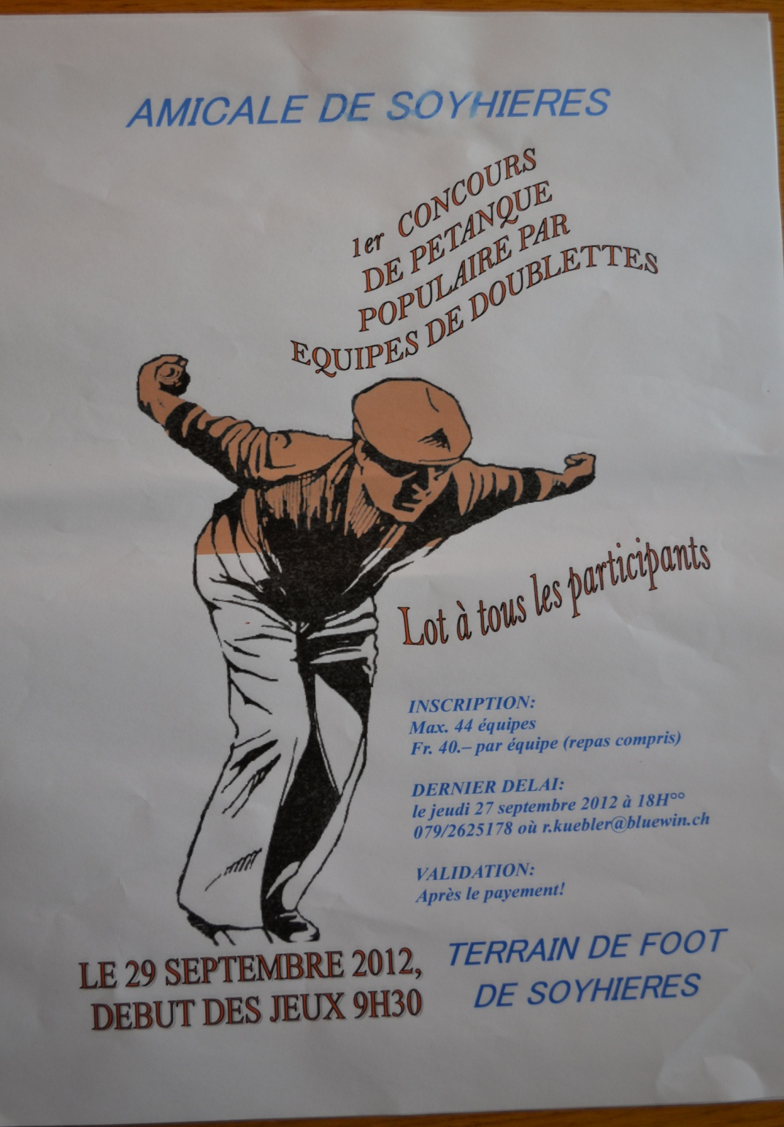

Slide 55
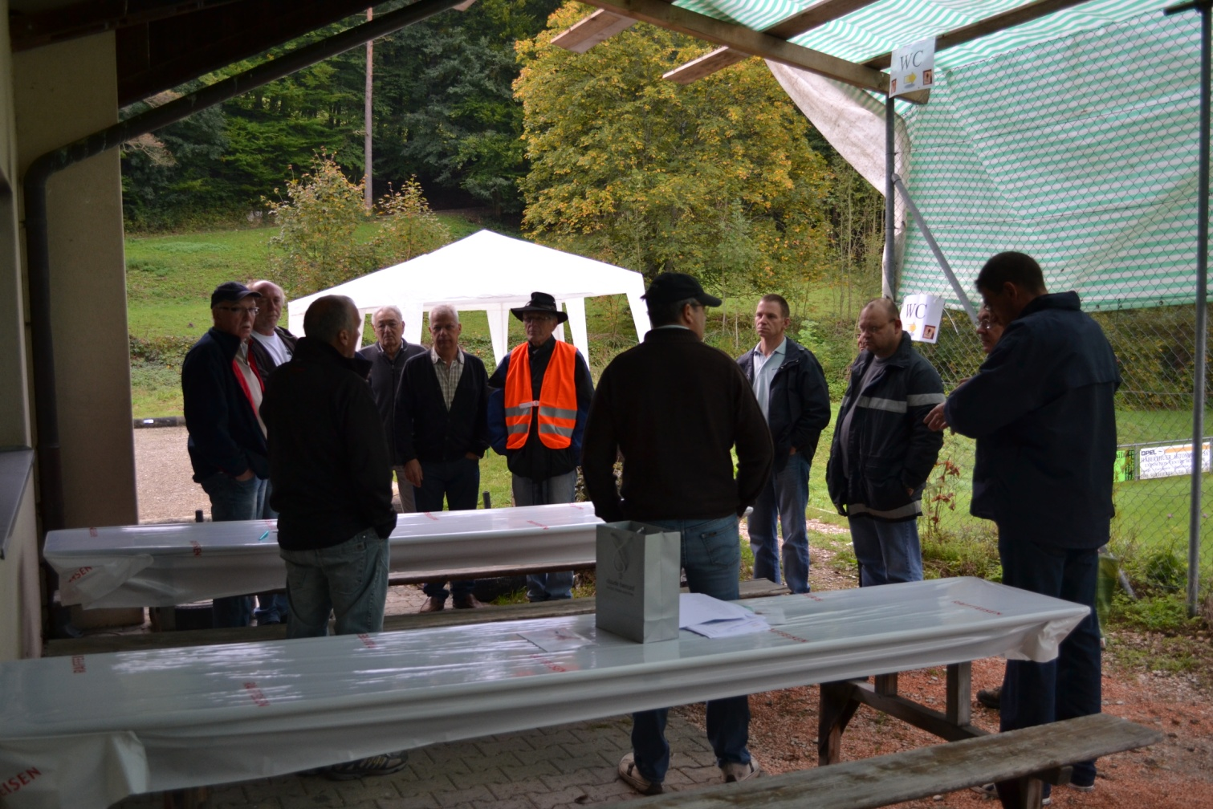
Dernières recommandations

Slide 56
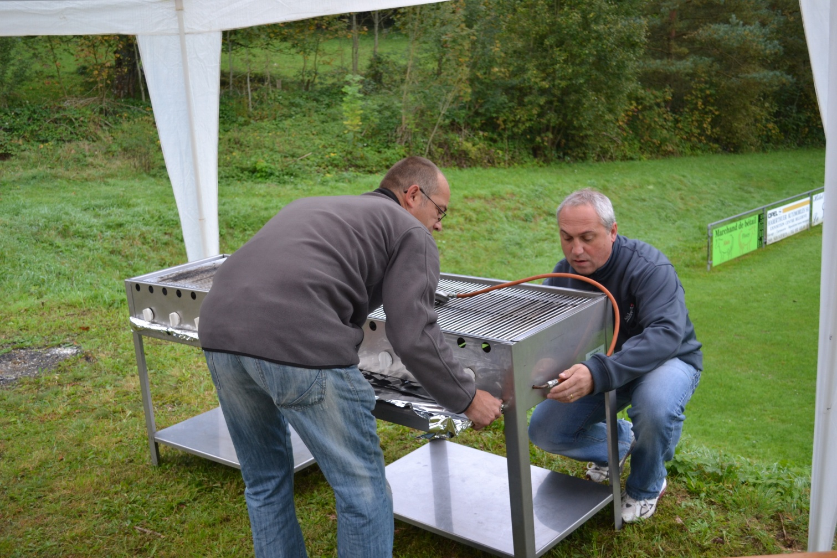
Mettre le grill de niveau

Slide 57
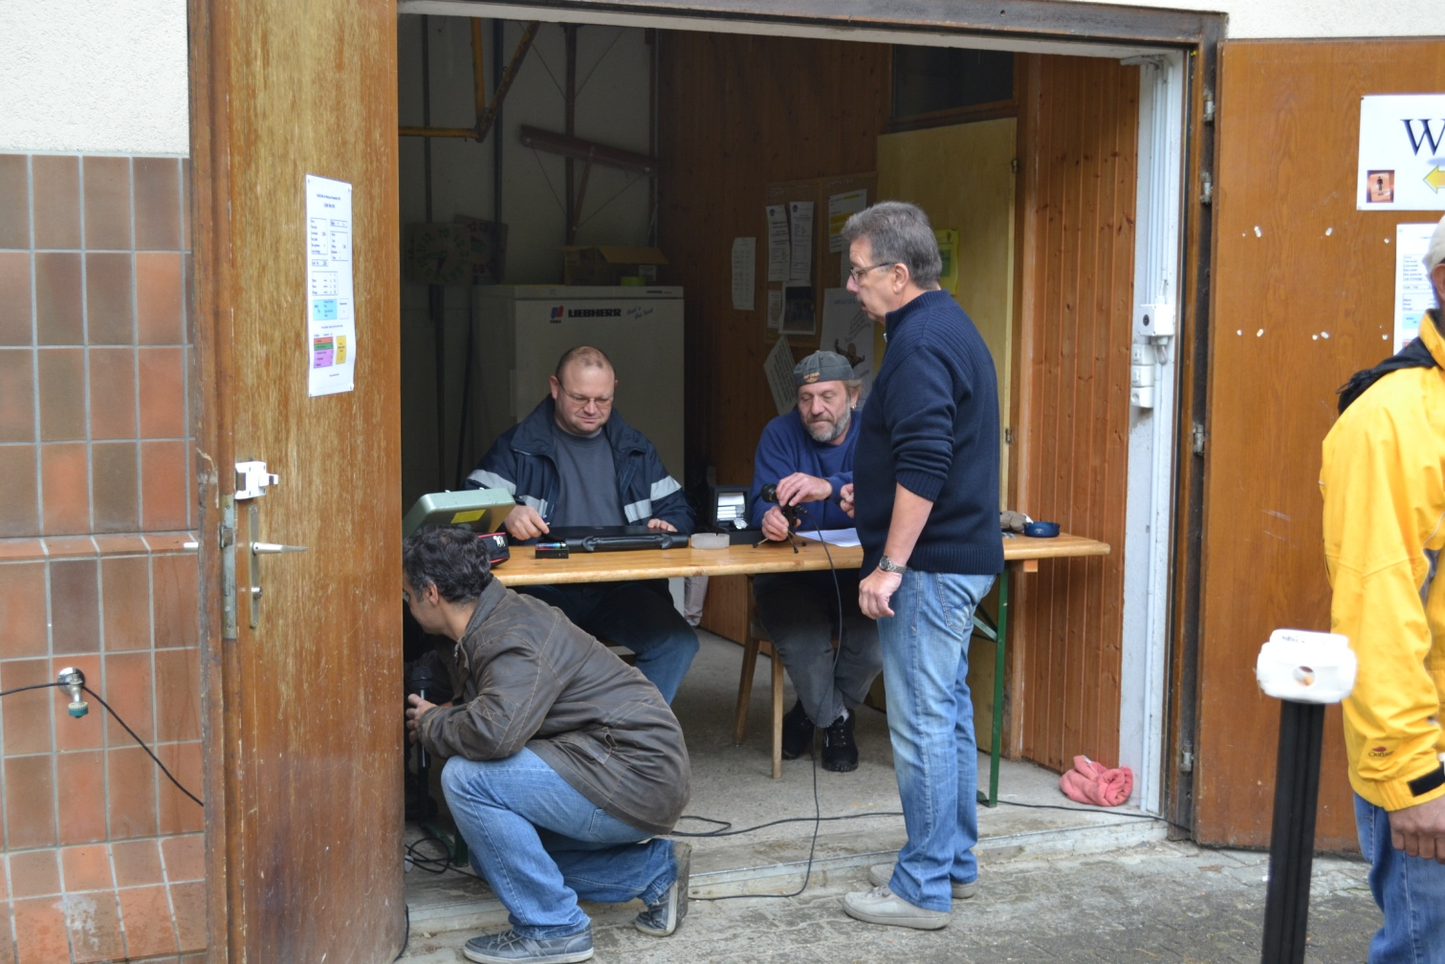
Table de contrôle avec son chef

Slide 58
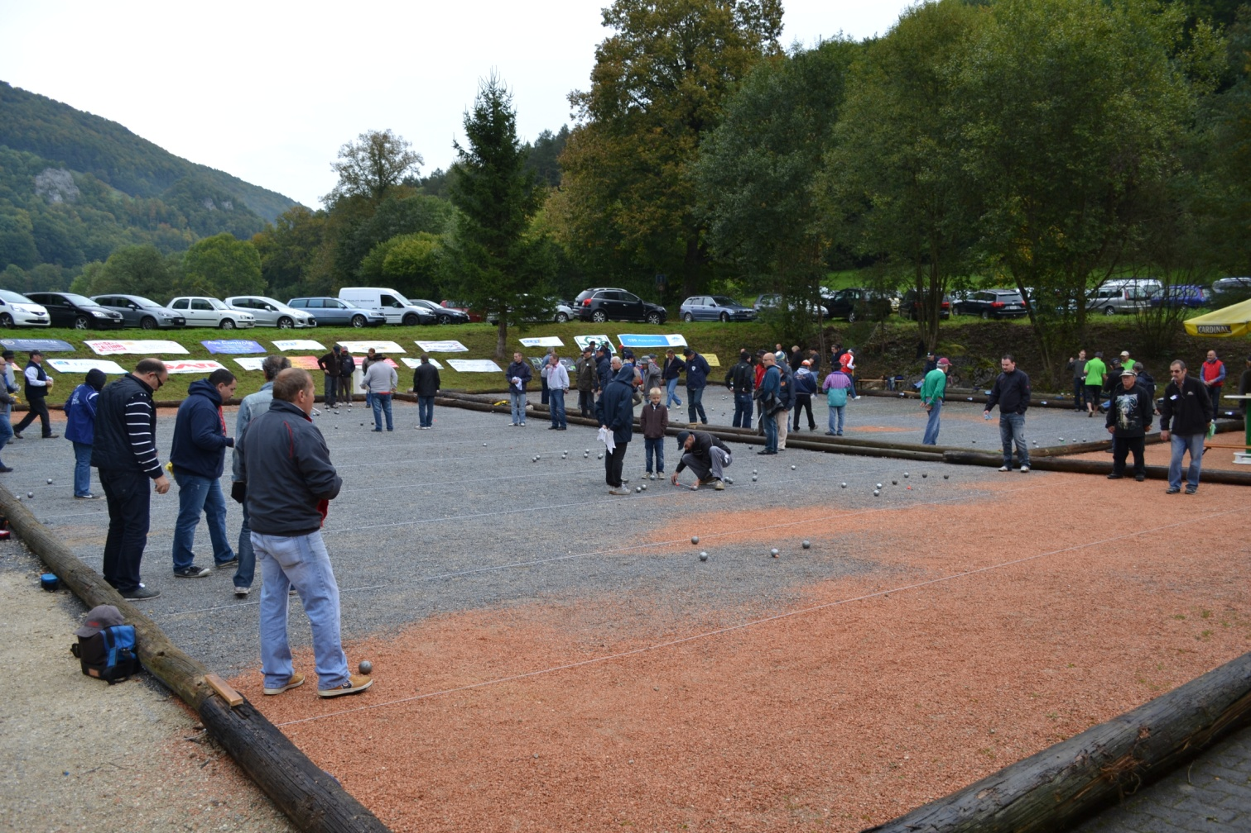
Et c’est parti pour une longue journée

Slide 59
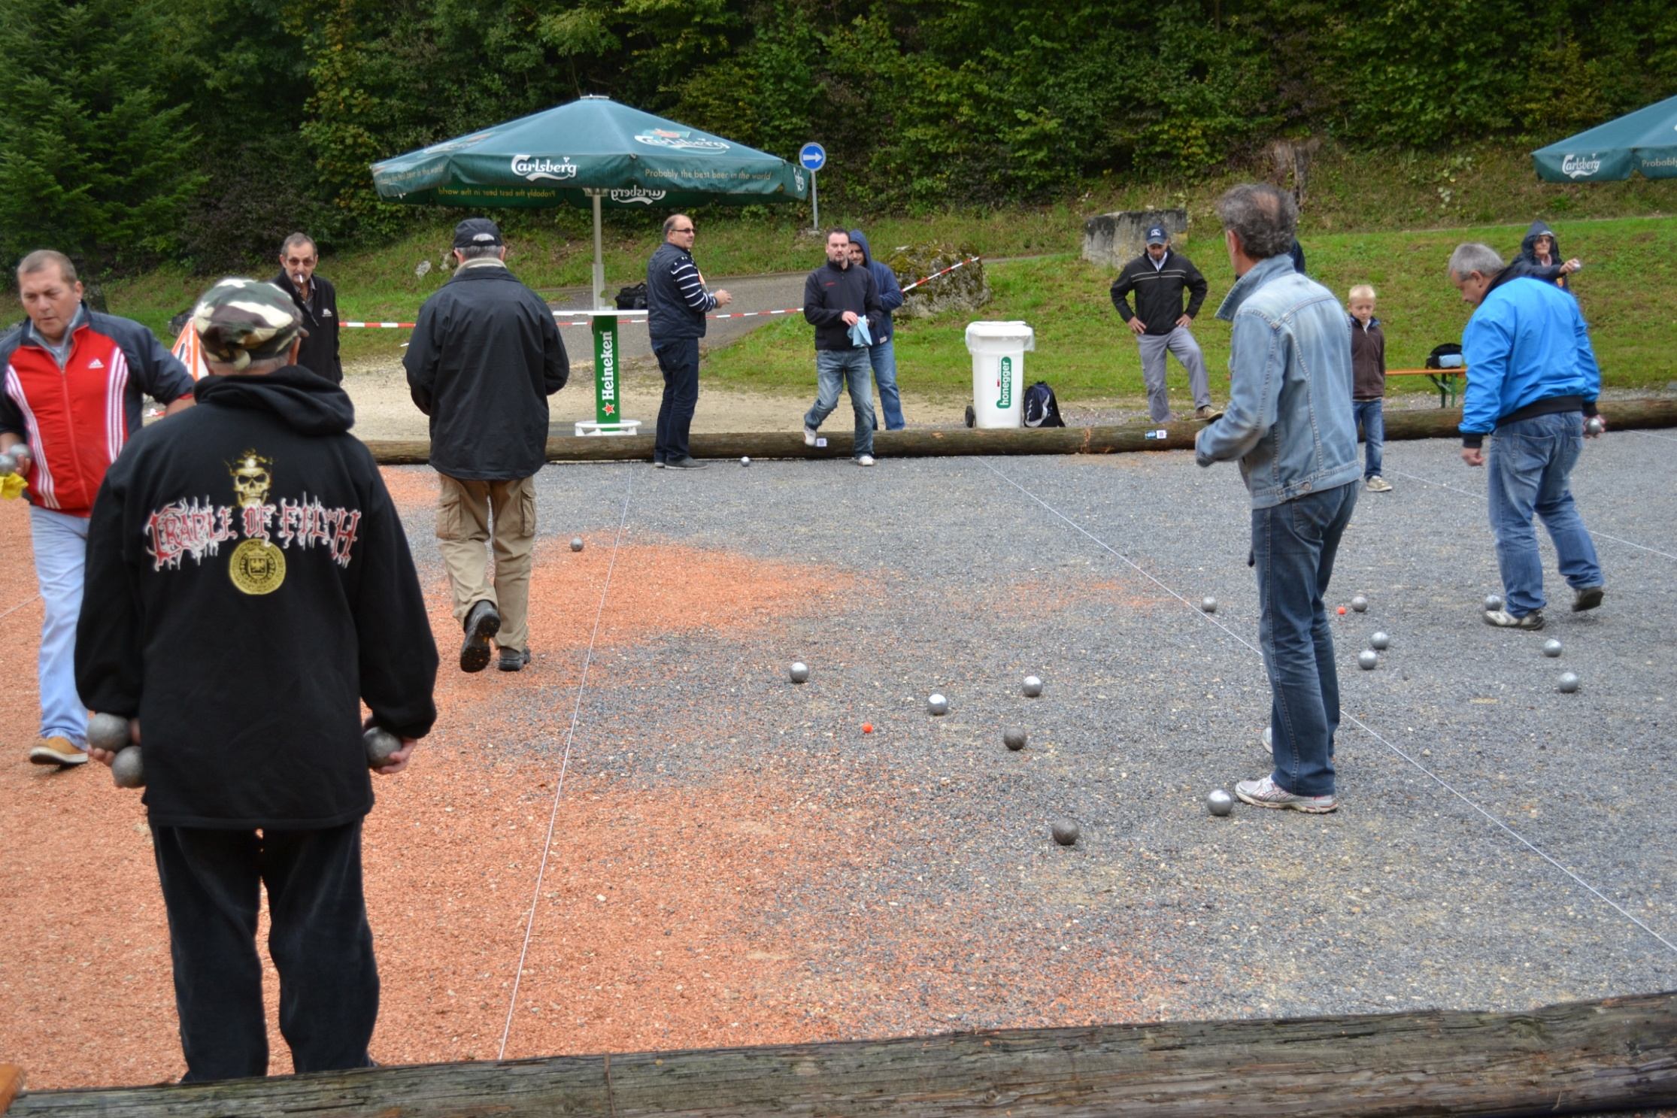
Température fraîche

Slide 60

Mais pas pour tous (Marco en vert)

Slide 61

Georges n’est vraiment pas content

Slide 62

Concentration du futur vainqueur

Slide 63

Pour le moment, ils ont le sourire

Slide 64

Pastis a bientôt soif

Slide 65

Regard …lointain…

Slide 66

…Déterminé et très rapide

Slide 67

…Constructif…

Slide 68

…Nullement satisfait…

Slide 69

Pas la mine de vainqueur

Slide 70

Toujours pas trouvé la solution

Slide 71

Pareil pour cette équipe

Slide 72

Identique pour ceux-ci

Slide 73

Tandis que là, on rigole

Slide 74

Apprécier le style vaudois…

Slide 75

Ou le pointage d’une vaudoise

Slide 76

N'évolue pas au niveau de son père

Slide 77

Attention, de ne pas avaler la boule

Slide 78

Fait le poing après son pointage

Slide 79

Lancé parfait du plus jeune joueur

Slide 80

Habituellement c’est un bon joueur

Slide 81

Pas convaincant d’après son visage

Slide 82

La boule ne suis pas son regard

Slide 83

Concentration extrême

Slide 84

Miguel en pleine action (sérieux)

Slide 85

Une mesure pour être sûr

Slide 86

Une bonne boule, pas les autres

Slide 87

2 adorables jeunes transalpins

Slide 88

Sourires radieux de deux donzelles

Slide 89

Papotes d’anciens du village

Slide 90

Il y a beaucoup de monde…

Slide 91

… Aux alentours de la buvette

Slide 92

La crème de Soyhières et Buchillon

Slide 93

Midi a sonné, c’est l’heure de manger

Slide 94

Dans la halle du football …

Slide 95

Sponsorisée par (Zurich)

Slide 96

Certains préfèrent manger dehors

Slide 97

Baby foot entre repas et dessert

Slide 98

Alléchantes pâtisseries «fait maison»

Slide 99

Raisins de nos amis lémaniques

Slide 100

Avant de poursuivre, n’oubliez pas……

Slide 101

L’invité surprise de l’après-midi

Slide 102

Parapluie individuel

Slide 103

Parapluie familial

Slide 104

Et parapluie de galanterie

Slide 105

Encore et toujours des averses

Slide 106

Terrain principal vu d’en haut

Slide 107

Parasol pour la pluie ou le soleil

Slide 108

Et parc à voitures complet

Slide 109

Encore un autre chef en plein travail

Slide 110

Spectateurs attentifs

Slide 111

Ici, plutôt mouillée et soucieux

Slide 112

2 équipes satisfaites de leur journée

Slide 113

Effet du vin sur leurs frimousses

Slide 114

17 heures, apéro de bienvenue

Slide 115

Pour les hautes instances communales

Slide 116

Dans 1/100 de secondes un carreau

Slide 117

Étonnante alignée de boules

Slide 118

Problème, un petit coup de mètre

Slide 119

Joli tir, cependant faute de pied

Slide 120

Aucune gêne avec une casquette et capuchon

Slide 121

Superbe extension de Raffaele

Slide 122

Ancien membre de l’amicale

Slide 123

La mode est aux couvre-chefs

Slide 124

Position et style surprenant

Slide 125

Tout en souplesse

Slide 126

Raide comme un piquet, mais efficace

Slide 127

Un champion du tir

Slide 128

Couché de soleil sur Soyhières

Slide 129

Georges explique son match perdu

Slide 130

Père et fils Buchs entourant Michel

Slide 131

Les Buchs passe en ¼

Slide 132

Puis en ½ finale

Slide 133

Un autre ¼ finale

Slide 134

A gauche les vainqueurs d’une ½ finale

Slide 135

Dernière partie de la journée

Slide 136

Pointeur des perdants…

Slide 137

Et pointeur des gagnants

Slide 138

Finale suivie par un public passionné

Slide 139

Mais frigorifié

Slide 140

Les finalistes du tournoi

Slide 141

Montres pour les vainqueurs du jour

Slide 142

Derniers verres de la soirée…

Slide 143

Pour refaire le monde

Slide 144

Rien à pomper sans ces deux chefs

Slide 145

N’oubliez pas avant de se coucher…

Slide 146

…Dimanche 11 heures…

Slide 147

…Les poutres sont à moitié rangées…

Slide 148

Mais place de parc irréprochable

Slide 149
Un grand merci à tous les chefs qui ont organisé ce tournoi de pétanque

Slide 150
Voici les chefs du comité d’organisation
Dominique,
Alain,
Rolf K,
Serge,
Fabio.

Slide 151
ET les ouvriers exploités
Laurent, André, Georges, Juliano, Pierre C,
René K, Joseph, Patrick,
Angelo, Donato,
François, René H, Michel M,
Pierre André, Frédéric,
Pierre M, Raffaele, Jacques,
Benjamin, Michel T, Rolf B,
Didier, Marc, Jean-Pierre.

Slide 152
Réalisé par J.S.S.
Production
Décembre 2012

Slide 153
The End

